Slide 1
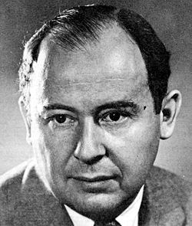
第10章 非冯·诺依曼计算机
1945年6月，冯·诺伊曼与戈德斯坦、勃克斯等人，联名发表了一篇长达101页纸的报告，即计算机史上著名的“101页报告”，是现代计算机科学发展里程碑式的文献。明确规定用二进制替代十进制运算，并将计算机分成五大组件，这一卓越的思想为电子计算机的逻辑结构设计奠定了基础，已成为计算机设计的基本原则。1951年，EDVAC计算机宣告完成。由于他在计算机逻辑结构设计上的伟大贡献，他被誉为“计算机之父”。
出生
1903年12月28日
匈牙利布达佩斯
逝世
1957年2月8日
美国华盛顿

Slide 2
什么是冯·诺伊曼计算机？
又名：存储程序计算机
最早是由著名数学家冯·诺伊曼等人在1946年总结并明确提出来的。
在体系结构上的主要特点：
以运算单元为中心
采用存储程序原理
存储器是按地址访问、线性编址的空间
控制流由指令流产生
指令由操作码和地址码组成
数据以二进制编码
“程序存储、顺序执行、二进制、五大部件组成、共享数据”

Slide 3
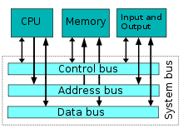
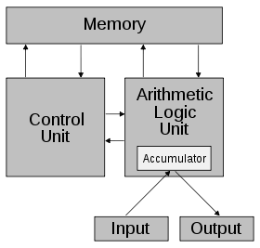
Von Neumann architecture
冯·诺伊曼结构，又名普林斯顿结构。
出自约翰·冯·诺伊曼的论文：First Draft of a Report on the EDVAC

Slide 4

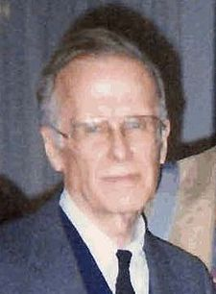
冯·诺伊曼瓶颈：访存
约翰·巴科斯在1977年ACM图灵奖得奖致词时提出：
“……确实有一个变更储存装置的方法，比借由冯·诺伊曼瓶颈流通大量资料更为先进。瓶颈这词不仅是对于问题本身资料流量的叙述，更重要地，也是个使我们的思考方法局限在‘一次一字符’模式的智能瓶颈。它使我们怯于思考更广泛的概念。因此编程成为一种计划与详述通过冯·诺伊曼瓶颈的字符资料流，且大部分的问题不在于资料的特征，而是如何找出资料。”
Born | December 3, 1924 Philadelphia, Pennsylvania
Died | March 17, 2007 (aged 82) Ashland, Oregon
Fields | Computer Science
Institutions | IBM
Alma mater | Columbia University
Known for | Speedcoding FORTRAN ALGOL Backus-Naur form Function-level programming
Notable awards | ACM Turing Award Draper Prize
Notes:
Surely there must be a less primitive way of making big changes in the store than by pushing vast numbers of words back and forth through the von Neumann bottleneck. Not only is this tube a literal bottleneck for the data traffic of a problem, but, more importantly, it is an intellectual bottleneck that has kept us tied to word-at-a-time thinking instead of encouraging us to think in terms of the larger conceptual units of the task at hand. Thus programming is basically planning and detailing the enormous traffic of words through the von Neumann bottleneck, and much of that traffic concerns not significant data itself, but where to find it.

Slide 5
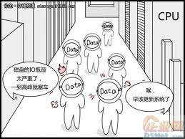
冯·诺伊曼瓶颈：访存
将CPU与内存分开并非十全十美，反而会导致所谓的冯·诺伊曼瓶颈（von Neumann bottleneck）：在CPU与内存之间的流量（数据传输率）与内存的容量相比起来相当小，在现代电脑中，流量与CPU的工作效率相比之下非常小，在某些情况下（当CPU需要在巨大的数据集上执行一些简单指令时），数据流量就成了整体效率非常严重的限制。CPU将会在数据输入或输出内存时闲置。由于CPU速度远大于内存读写速率，因此瓶颈问题越来越严重。

Slide 6
访存瓶颈的解决办法
Cache
分支预测
流水技术…

Slide 7
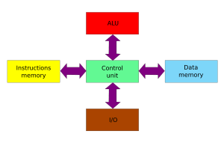
Harvard architecture
哈佛结构是一种将程序指令储存和数据储存分开的存储器结构。
中央处理器首先到程序指令储存器中读取程序指令内容，解码后得到数据地址，再到相应的数据储存器中读取数据，并进行下一步的操作（通常是执行）。
程序指令储存和数据储存分开，数据和指令的储存可以同时进行，可以使指令和数据有不同的数据宽度，如Microchip公司的PIC16芯片的程序指令是14位宽度，而数据是8位宽度。

Slide 8
Harvard architecture(Cont.)
哈佛结构的微处理器通常具有较高的执行效率。其程序指令和数据指令分开组织和储存的，执行时可以预先读取下一条指令。
目前使用哈佛结构的中央处理器和微控制器有很多，除了上面提到的Microchip公司的PIC系列芯片，还有摩托罗拉公司的MC68系列、Zilog公司的Z8系列、ATMEL公司的AVR系列和安谋公司的ARM9、ARM10和ARM11。

Slide 9
什么是非冯计算机？
非指令驱动，…
从传统的指令驱动型改变为数据驱动型，出现了数据流机计算机。
从传统的指令驱动型改变为需求驱动型，出现各种图归约计算机。
处理非数值化信息的智能计算机，自然语言、声音、图形和图象处理,虚拟现实处理等
第五代计算机，由推理机和知识库机等组成。历经10年，召开过多次专题国际会议。
神经网络计算机，仿生计算机，…

Slide 10
计算模型
P. C. Treleaven 按控制机制计算模型可分为控制驱动、数据驱动、需求驱动和模式匹配四种类型。
传统的系统结构是基于控制驱动和共享数据的计算模型 ——冯·诺依曼计算机
数据流系统结构是基于数据驱动和消息传送的计算模型 ——数据流计算机
图归约系统结构是基于需求驱动和共享数据的计算模型 ——归约机
串归约系统结构是基于需求驱动和消息传送的计算模型 ——归约机

Slide 11
控制驱动模型
这是传统的冯·诺依曼型结构
基本特征：
命令式语言
程序顺序执行，指令的执行次序受指令计数器的控制，即由程序员指定序列操作
影响并行性主要因素:：
“共享数据，顺序执行”

Slide 12
控制驱动发展并行控制流模型
如Fork和Join结构，允许在同一时刻有几个控制流同时活动。
并行控制流模型关键技术之一是采用同步手段（如Join操作符）来处理数据的相关性。
存在问题：
用程序计数器（PC）确定程序中指令执行的顺序，程序流由程序员显式控制
控制流计算机用共享存储器来保存指令和数据对象，共享存储器中的变量可被多条指令修改。由于存储器是共享的，所以一条指令执行后可能会对其它指令产生副作用。副作用会妨碍并行处理。

Slide 13
数据驱动模型
程序中任意一条指令中所需的操作数（数据令牌）到齐，立即启动执行（称为“点火”）。一条指令的运算结果又流向下一条指令，作为下一条指令的操作数来驱动此指令的启动执行
能充分地利用程序中指令级并行性
不存在共享数据，也不存在指令计数器，指令启动执行的时机仅取决于操作数具备与否。只要有足够多的处理单元，凡是相互间不存在数据相关的指令都可以并行执行

Slide 14
数据驱动模型

Slide 15
需求驱动模型
一个操作仅在需要用到其输出结果时才开始启动。
如果这时该操作由于操作数未到而不能得到输出结果，则该操作再去启动能得到它的各个输入数的操作，也可能那些操作还要去启动另外一些操作，这样就把需求链一直延伸下去，直至遇到常数或外部输入的数据已经到达为止，然后再反方向地去执行运算。

Slide 16
需求驱动模型

Slide 17
需求驱动的系统结构特点
需求驱动的系统结构也取消了共享数据和指令计数器，但其执行操作的次序与数据驱动方式不同。由于需求驱动方式只对需要用到其结果的操作进行求值，也即只执行最低限度的求值，免除了许多冗余的计算，从总体而言，它比数据驱动执行的计算量小。归约机就是基于需求驱动的计算机

Slide 18
模式匹配驱动
计算的运行是由谓词模式匹配加以驱动的，程序的执行主要适合于求解非数值的符号演算。面向智能的计算机就是基于“模式匹配驱动”的计算机。

Slide 19
主要内容
10.1 数据流计算机
10.2 归约机
10.3 智能机
10.4 基于面向对象程序设计语言的计算机
10.5 神经网络计算机

Slide 20

10.1 数据流计算机
到底是鬼推磨还是磨推鬼？

Slide 21
10.1.1 基本工作思路
由数据驱动程序的执行；
一条指令执行后不送存储器保存，以供其他指令共享，而是直接流向需要该结果的指令，作为新的操作数供下一条指令使用。
每个操作数经过指令的一次使用后便消失。
如果若干条指令要求使用相同的数据，那么就需要事先复制该数据的若干个副本，分别供多条指令使用。

Slide 22
数据流驱动的特点
指令的执行是由数据可用性来驱动，而不是由程序计数器来控制。
任何指令只要操作数可用，应该说是做好了执行的准备。
数据驱动程序中的指令不用任何方式来排定次序。
数据直接保存在指令内，不是存在共享存储器中。

Slide 23
计算结果（数据令牌）直接在指令间传递。一条指令产生的数据可被复制成多份副本直接送给所有缺乏数据的指令。数据令牌一旦被一条指令使用后，它就不能再被其它指令重复使用。
不需要共享存储器，不需要程序计数器，不需要控制定序器。

Slide 24
需要专门的机构来检测数据可用性，将数据令牌和缺乏数据的指令进行匹配，同时使指令执行的异步链结作用得以实现。
没有存储共享就不会产生副作用。
异步性意味着需要握手信息或令牌匹配操作。
纯数据流计算机可开发指令级细粒度并行性。

Slide 25
可重入结构、可重入程序
要求可以被多个任务所调用，需要：
程序模块本身在执行过程中不能被修改
调用它的各程序应自带参数工作区

Slide 26
数据流计算机指令结构
指令主要由操作包(Operation Packet)和数据令牌(Data Token)两部分组成
操作包由操作码(Operation Code)，一个或几个源操作数(Source Data)及后继指令地址(Next Address)等等组成
数据令牌通常由结果数值和目标地址等组成。其中的结果值是上条指令的运算结果，而目标地址直接取自上条指令的后继指令地址，
如果一条指令的运算结果要送往几个目的地，则分别形成几个数据令牌，多个数据令牌同时在各个操作部件之间传送，允许有多条指令并行执行。

Slide 27
数据流机指令格式

Slide 28
数据流计算机中指令的执行过程
函数x=(a+b)×(a-b)在数据流计算机中的计算过
其中符号( )表示数据令牌所携带的操作数

Slide 29
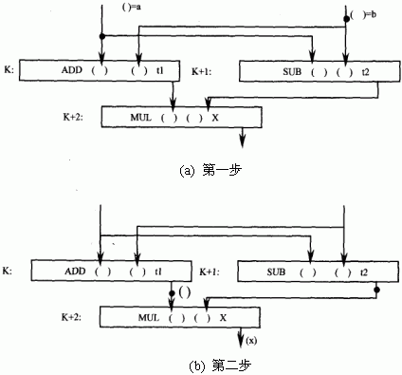
“.”表示数据令牌

Slide 30
第一步，数据令牌( )=a，( )=b；
第二步，指令K、K+1被激活并行执行，产生结果数据送下一条指令；
第三步，指令K+2被激活，进行乘法运算产生结果X。

Slide 31
例1：数据流计算机和控制流计算机的比较
任务描述：解方程 ax² + bx + c = 0，解的形式为：

Slide 32
串行程序如下（它只能顺序执行）：
begin input( a, b, c )
a:= 2*a;
c:= b^2-2*a*c;
c:= sqrt( c );
c:= c/a;
b:= -b/a;
a:= b+c;
b:= b-c;
output( a, b );
end

Slide 33
并行控制驱动、共享存储模型的FORK-JOIN程序如下，它增加了控制流的复杂性，但还不能从根本上改变它的操作有序性。
begin input( a, b, c )
a:= 2*a;
c:= b^2-2*a*c;
FORK L1, L2;(控制程序并行执行)
L1: begin
c:= sqrt( c );
c:= c/a;
goto L3;
end

Slide 34
L2: begin
b:= -b/a;
goto L3;
end
L3: JOIN L1, L2; (等L1,L2完成）
FORK L4, L5;( L4, L5并行执行)
L4: begin
a:= b+c;
goto L6;
end

Slide 35
L5: begin
b:= b-c;
goto L6;
end
L6: JOIN L4, L5; (等L4,L5完成）
output( a, b);
end

Slide 36
数据流相关图如下：
input ( a, b, c )
(1)a:= 2*a
(2)c:= b^2 -2*a*c
(3)b:= -b/a
(5)c:=c/a
(4)c:= sqrt( c )
(6)a:= b+c
(7)b:= b-c
output( a, b )
各计算步，只要输入数据到齐就可以计算。比如上图中的（2）与（3），（6）与（7）是可以同时操作的。

Slide 37
例2：数据流计算机和控制流计算机的比较
程序描述：
input d, e, f
c₀ = 0
for i from 1 to 8 do
begin
a_{i} = d_{i} ÷ e_{i}
b_{i} = a_{i} × f_{i}
c_{i} = b_{i} + c_{i-1}
end
output a, b, c

Slide 38
数据流图：
d1
e1
d2
e2
d3
e3
d4
e4
d5
e5
d6
e6
d7
e7
d8
e8
÷
÷
÷
÷
÷
÷
÷
÷
a1
a2
a3
a4
a5
a6
a7
a8
×
×
×
×
×
×
×
×
f1
f2
f3
f4
f5
f6
f7
f8
b1
b2
b3
b4
b5
b6
b7
b8
+
+
+
+
+
+
+
+
c0
c1
c2
c3
c4
c5
c6
c7
其中：
加法需要1个时钟周期，乘法需要2个周期，除法需要3个周期。
c8

Slide 39
单处理机用48个周期完成计算：
1
4
6
7
10
12
13
43
46
48
a1
b1
c1
a2
b2
c2
……
a8
b8
c8
4台处理机的数据流计算机用14个周期完成：
1
4
7
8
9
10
11
12
13
14
P1：
a1
a5
c1
c2
c3
c4
c5
c6
c7
c8
P2：
a2
b1
b2
b4
b6
b8
P3：
a3
a6
b3
b5
b7
P4：
a4
a7
a8

Slide 40
共享存储的4台处理机系统用14个周期完成：
1
4
7
9
11
12
13
14
P1：
a1
a5
b1
b5
s1
t1
c1
c5
P2：
a2
a6
b2
b6
s2
t2
c2
c6
P3：
a3
a7
b3
b7
s1
t1
c3
c7
P4：
a4
a8
b4
b8
s2
t2
c4
c8
其中：

Slide 41
数据流驱动四个性质：
异步(Asynchrony)只要本条指令所需要的数据令牌都到达，指令即可独立地执行，而不必关心其他指令及数据的情况如何。
并行性(Parallelism)可同时地并行执行多条指令， 而且这种并行性通常是隐含的。
函数性(Functionalism) 由于不使用共享的数据存储单元，所以数据流程序不会产生诸如改变存储字这样的副作用。也可以说，数据流运算是纯函数性的。
局部性(Locality) 操作数不是作为“地址”变量， 而是作为数据令牌直接传送，因此数据流运算没有产生长远影响的后果，运算效果具有局部性。

Slide 42
9.1.2 数据流程序图和数据流语言
数据流程序图有两种表示方法：
活动片表示法(Activity Templete)；
有向图(Directed Graph)法。

Slide 43
活动片表示法的基本单元是活动片，每个活动片通常相当于一个或几个操作结点。一个活动片由一个操作码域，一个或几个操作数域，一个或几个后继指令地址域及有关标志等组成 (与传统计算机指令系统相似）

Slide 44
有向图法(Directed Graph)，通过特殊有向图描述数据流计算机的工作过程。
由有限个结点(Node)集合以及把这些结点连接起来的单向分支线(Unidirectional Branch)组成。
通过数据令牌沿有向分支线传送来表示数据在数据流程序图中的流动。用结点表示进行相应的操作，当一个结点的所有输入分支线上都出现数据令牌，且输出分支线上没有数据令牌时，该结点的操作即可执行。

Slide 45
函数x=(a+b)×(a-c)的数据流程序图
圆点“.”表示数据令牌，三个算术运算结点，执行加、减、乘操作

Slide 46
基本结点：
算逻运算结点：加(＋)、减(－)、乘(×)、除(÷) 、与 (∧)、或(∨)等。
常数产生结点：它没有输入端，只产生常数
复制操作结点：数据或控制量的多个复制。数据令牌d经过复制结点激发后，执行复制操作变成多个数据令牌d1，d2，d3……控制复制操作类同。

Slide 47
T门控结点：仅当布尔控制端为真、 且输入端有数据令牌，而输出端没有数据令牌时才能激发，
F门控结点：与T门控结点类似，仅当布尔控制端为假时，才能激发

Slide 48
开关门控结点(SW结点)：有一个数据输入端和两个数据输出端和一个控制端，根据控制端令牌的真假确定T输出端或F输出端上带有输入端的数据令牌
合并门控结点(MG结点)：有两个数据输入端和一个数据输出端和一个控制端， 并受控制端控制。激发后， 根据控制端值真假在输出端上产生来自T输入端还是F输入端上的数据令牌。

Slide 49
判断操作结点：
当满足条件时（小于、等于、大于0，两个数据的大小比较等）在输出端产生T的控制令牌， 否则便产生F的控制令牌

Slide 50
复合类型结点
条件结构数据流图

Slide 51
IF X=100 THEN (X+Y)/Y ELSE (X-Y)/Y

Slide 52
循环结构的数据流程序图

Slide 53
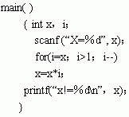
例：给定一个自然数x， 求它的阶乘x!
C语言程序描述

Slide 54
计算X阶乘的数据流程序图

Slide 55
数据流语言
对应于数据流程图，最大限度地描述隐含的并行性，能方便地被编译成数据流程序，以便在数据流计算机上执行，并具有易读、易于理解和调试、维护方便
常用的数据流语言有美国的ID和VAL，法国的LAU以及英国曼彻斯特大学的SISAL 语言等

Slide 56
数据流语言基本特征：
单赋值规则。单赋值的含义是指在程序中每个变量只能赋值一次，即同一变量在赋值语句的左部只允许出现一次，不允许对同一变量进行多次赋值。遵循单赋值规则。这有利于运算并行性的开发，同时也可防止“副作用”。所谓“副作用”是指在程序执行过程中修改了某些参数的值
指令的执行次序由数据依赖关系确定，指令执行规则简单地仅受数据相关性约束。
控制变量的应用范围

Slide 57
支持循环迭代展开
例： for ( i=1; i<=n ; i++)
{ x[i]=a[i]+1;
y[i]=x[i]+2;
z[i]=y[i]+3 } 需要3n周期
x[1]=a[1]+1;
y[1]=x[1]+2; x[2]=a[2]=1;
for ( i=1; i<=n-1; i++)
{ z[i]=y[i]+3; y[i+1]=x[i+1]+2; x[i+2]=a[i+2]+1 }
z[n-1]=y[n-1+3; y[n]=x[n]+2;
z[n]=y[n]+3 需要n＋2周期

Slide 58
ID语言举例： procedure inner-product (a，b，n) initial s←0 for I from 1 to n do new s←s+ (a[i]*b[j]) return s

Slide 59
9.1.3 数据流计算机结构
静态数据流计算机
基本点：数据令牌不带任何标号，每条有向分支线上在某一个时刻只能传送一个数据令牌，每个结点一次只能执行一个操作。
执行规则：结点的每一条输入分支线上都有一个令牌出现（数据分支线上出现的数据令牌，控制分支线上出现携带结点操作所要求控制信号的控制令牌），而且输出分支线上没有令牌时，该结点的操作才能够被执行。
具有数据令牌，还有控制令牌，由这两种令牌同时来决定结点的操作是否执行

Slide 60
指令存储部件ISU中存放要执行的数据流程序
指令存储部件ISU
…
…
取指部件RU
更新部件UU
（指令地址）
…
…
指令处理部件PU
可执行指令队列IQ
数据令牌又被送到更新部件中，再按它们的目标地址送往指令存储部件内相应指令的有关位置，当更新部件将所有已收到所需数据令牌的指令地址传送给取指令部件，完成了一次循环流动
收到所需数据令牌的指令由取指令部件RU按更新部件UU送来的指令地址逐个取出，送到可执行指令队列IQ中，此时若有空闲的处理部件，分派程序将等待执行的指令按次序分配给指令处理部件PU，使它们并发执行。执行后的结果形成新的数据令牌
静态数据流计算机模型
Jack Dennis 1972年提出

Slide 61
静态数据流计算机实例1 Dennis静态数据流计算机的结构框图
主要由多个相同或不同的处理单元组成，主要完成数据的函数运算。
把控制令牌从处理部件传送到指令存储器。
把数据令牌从处理部件传送到指令存储器。
其主要作用是把操作包从指令存储器传送到处理部件。
用于存放指令。每条指令有一个唯一的地址，也称为指令单元标识符

Slide 62
静态数据流计算机实例2
Mondala静态数据流机

Slide 63
31
0
类型 | 操作码8 | 字数 | 目标地址数 | 确认地址数 | OPR(3) | AKR(4) | ES(7)
操作数
目标地址
确认地址
11
个
指令格式
OPR——本指令所需操作数个数（数据令牌）
AKR——本指令所需收到的控制信号个数（控制令牌）
ES——计数器，分别对到达数据令牌和控制令牌计数

Slide 64
动态数据流计算机
两种实现可重入代码的并发调用方法
重入代码复制
当数据流程序需要调用一段可重入代码时，复制这段代码形成一个副本被调用执行。执行结束后把结果送到输出端保留，以备其它指令应用，副本随即消失。问题：复制过程开销大，程序副本占大量的存储空间。

Slide 65
冯.诺依曼结构可重入代码的递归调用均是一次调用总是在上次调用之后进行。每时刻仅有一个可重入代码的副本在运行，从而保证了多次调用的顺序。
数据流机的并行可能并发调用同一个可重入代码，即同一时刻有多个副本在运行，流动着不同次的操作数，流动路径的不同可能导致产生结果的时间不同，引发不同次操作数的混乱。

Slide 66

带标志数据令牌
对同一次调用的重入代码中的数据令牌加相同的标志
基本点：每个数据令牌都带有标号（令牌标号及其他特征信息），从而使数据流程图中的一条有向分支线上可同时传送（带不同标号）几个数据令牌
不需要用控制令牌来确认指令间数据令牌的传送。采用一个专门硬件（匹配部件）对数据令牌中的标号进行符合比较并加以识别。

Slide 67
匹配部件将各个处理部件送来的结果数据令牌赋予相应的标号，并将流向同一指令的数据令牌进行匹配成对或成组，然后将它们送往更新／读出部件，当一条指令所要求的数据令牌都到齐后，就立即从指令存储器中取出这条指令，并把该指令与数据令牌中携带的操作数一起组成一个操作包形成一条可执行指令，送入可执行指令队列。如果指令所要求的数据令牌没有全部到齐（匹配失败），则把刚刚到达的数据令牌暂时存入匹配部件的缓冲存储器中，以供下次匹配时再使用。
指令存储部件ISU
…
匹配部件FU
（配成组的令牌集）
更新/读出部件URU
…
…
数据令牌
指令处理部件PU
可执行指令队列IQ
动态数据流计算机中间结果不返回存储器，减少了操作开销，能更加充分地开发程序中的并行性
动态数据流计算机模型

Slide 68
动态数据流计算机实例
Manchester动态数据流计算机结构
8×8开关网络可同时提供多条通路与外部交换信息。令牌队列可存放64K个数据令牌。 匹配部件按照令牌的特征值对令牌进行匹配，它内部有16K×97位的缓冲存储器。
缓冲存储器有8组组相联存储器组成， 采用硬件散列技术来减少相联比较器的位数。
结点存储器按照匹配部件送来的令牌组包中给定的目标地址取出指令，并把令牌组包中携带的操作数代入指令中， 形成167位的执行包送往处理部件。
处理部件由15个PE组成，可执行定点、浮点、数据转移及打标记等指令。每个PE都有输入缓冲器和输出缓冲器。
当从令牌队列中送来的数据令牌与匹配部件中已经存在的令牌相匹配（有相应的特征值）时，表示令牌中目标地址字段指示的指令为可执行指令，于是97位数据令牌和36位匹配特征值合在一起组成 133位的令牌组包送往结点存储器。如果从令牌队列送来的数据令牌不能与匹配部件中已经存放的令牌相匹配时，则把新送来的令牌暂时存入匹配部件的缓冲存储器中。

Slide 69
Manchester动态数据流计算机的指令与数据令牌格式

Slide 70
数据流计算机的优点
高度并行运算。不仅能开发程序中有规则的并行性，还能开发程序中任意的并行性。 从理论上讲，由于没有指令执行顺序的限制。只要硬件资源充分就能获得最大的并行性。
流水线异步操作。 在指令中直接使用数值本身， 而不是使用存放数值的地址，从而能实现无副作用的纯函数型程序设计方法，可以在过程级及指令级充分开发异步并行性，可以把实际串行的问题用简单的办法展开成并行问题来计算。例如，把一个循环程序的几个相邻循环体同时展开，把体内、体间本来相关的操作数直接互相替代，形成一条异步流水线，使不同层次的循环体能并行执行。

Slide 71
与VLSI技术相适应。数据流计算机结构具有模块性和均匀性。指令存储器、数据令牌缓冲器及可执行指令队列缓冲器等存储部件，可以用VLSI存储阵列均匀地构成。处理部件及信息包开关网络也可以分别用模块化的标准单元有规则地连接而成。有可能研制出具有很高性能价格比的计算机系统。
有利于提高软件生产能力。 在传统语言如Fortran、Pascal等中，由于大量使用全局变量和同义名变量而产生副作用，给软件的生产和调试带来很多困难。而在数据流计算机中，执行的是纯函数操作，使用函数程序设计语言来编程，从含义上取消了“变量”，取消了变量赋值机制。因而消除了巴科斯所说的冯·诺依曼赋值操作的瓶颈口。

Slide 72
数据流计算机的缺点
操作开销过大
数据流计算机的每条指令都很长。占用较多的存储单元，存取指令过程复杂且费时间。
数据流计算机中有大量中间结果形成的数据令牌在系统中流动，使信息的流动相当频繁，增加冲突。为减小冲突，要设置许多局部缓冲器，增加了开销和通信时延。

Slide 73
数据流计算机操作开销大的根本原因是把并行性完全放在指令级上。在一个实际的计算机系统中，将高一级的并行性都依赖低级的并行性来实现，往往要付出过高的代价。
操作开销大的另一个原因是完全采用异步操作，没有集中控制。为解决这些异步操作和随机调度引起的混乱，需要花费大量的操作开销。
数据流计算机指令级的异步操作使得程序调试过程十分困难。

Slide 74
(2) 不能有效利用传统计算机的研究成果。
数据流计算机完全放弃了传统计算机的结构，独树一帜，这样做一方面使它摆脱了传统结构的束缚，具有活跃的生命力。另一方面却使它不能吸取传统计算机已经证明行之有效的许多研究成果。
数据流计算机提高了并行性，但并未解决如存储器按模块访问引起的冲突、复杂昂贵的互联网络、多进程之间的同步与通信等 问题。

Slide 75
(3) 数据流语言尚不完善
目前已经见到的数据流语言，如VAL及ID等都不完善，输入输出操作因为不是函数运算至今未被引到数据流语言中来。
数据流语言以隐含的方式描述并行性，由编译器开发这种并行成分，并不十分有效。
数据流程序中引入了大量隐含的并行性，使得程序的调试工作变得非常困难。

Slide 76
需要解决的几个主要问题
合理的划分并行性，减少开销
多级并行（作业，进程，函数级），一部分在编译时完成，一部分在运行时完成）
复合函数、过程级（循环，数组等操作）的并行（Gajks,Motooka等人）
同步与异步结合
函数级异步，指令级同步。 程序如何分解并如何把程序模块分配给各处理部件。
研制易于使用，易于由硬件实现的高级数据流语言。

Slide 77
设计出性能价格比高的信息包交换网络，以支持资源仲裁和令牌分配等大量通信工作。
对静态和动态数据流计算机，研制智能式数据驱动机构。
如何在数据流环境中高效率地处理复杂的数据结构，如数组等。
研制支持数据流运算的存储层次和存储分配方案。

Slide 78
在广泛的应用领域里，对数据流计算机的硬件和软件作出性能评价，估计各种系统开销，包括开发、运行及应用开销。
研究数据流计算机的操作系统。
开发数据流语言的跟踪和调试工具

Slide 79
扩展学习
Petri Net
是对离散并行系统的数学表示。Petri网是1960年代由卡尔·A·佩特里发明的，适合于描述异步的、并发的计算机系统模型。 Petri网既有严格的数学表述方式，也有直观的图形表达方式，既有丰富的系统描述手段和系统行为分析技术，又为计算机科学提供坚实的概念基础。

Slide 80
10.2 归约机
需求驱动
归约机（Reduction machine）中，计算是由对一个操作结果的需求而起动的。它所开发的都是有用的并行性。
惰性计算（Lazy evaluation）：操作只有在另一条指令需要其结果时才执行。
无副作用，容易并行化。

Slide 81
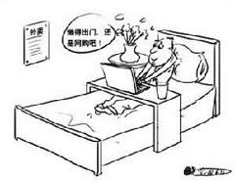
懒人是怎样炼成的？

Slide 82
例子：计算a = ( ( b +1 ) × c - ( d ÷ e ) )
数据驱动计算时情况：
先算（b+1）和（ d ÷ e），然后进行 × 运算，最后进行 - 运算。运算在其操作数成为可用后立即进行。是一种自底向上的运算，称为积极计算（eager evaluation）。
需求驱动情况：
首先计算a值，a值去触发对计算下一级表达式（b+1）× c和 d ÷ e的需求，此表达式再依次触发计算最里层（b + 1）的需求。然后，所有结果在算出a之前以相反次序返回给需求者。是惰性计算（Lazy evaluation）。

Slide 83
10.2.1 归约
程序与函数
从函数程序设计的角度看，一个程序就是一个函数的表达式。通过定义一组“程序形成算符”(ProgramForming Operators), 可以用简单函数(即简单程序)构成任意复杂的程序，也就是， 构成任意复杂函数的表达式。反过来，如果给出了一个属函数表达式集合中的复杂函数的表达式，利用提供的函数集合中的子函数经过有限次归约代换之后，总可以得到所希望的结果， 即由常量构成的目标。函数表达式指的是函数之间的映射。 从语法上讲是按规定的语法规则构成的符号串，从语义上讲是多个运算符的组合。

Slide 84
原函数和复合函数
函数集合中包括了所有的原函数和复合函数。
原函数(Primitive Function)指的是，由一个目标变换为另一个目标的基本映射，是归约机建成时安装上的函数。
它们可以包括有： 从一个元素序列中选出某一个元素的函数， 加、 减、 乘、 除等算术函数， 交叉置换函数， 比较、 测试函数， 附加序列函数， 加 1/减 1 函数， 等等。
复合函数指的是利用一组“程序形成算符”由已有的函数(程序)构成复杂的函数(程序)。
使用的“程序形成算符”一般有组合、 构造、 条件、 插入、 作用于全体等多种。

Slide 85
归约与函数
从归约的角度来理解，函数是一种特殊的表达式， 即为有局部变量的表达式。
例如，经DEF f(x)=x+z定义后，使表达式x+z变成了函数，其中x为局部变量，z为全局变量。
函数也可以理解成是定义了一种子表达式的替换规则。
例如，已定义了f函数后，对表达式5*f(3)求值时，f(3)就可以用 3+z代换，从 5*f(3)转换成 5*(3+z)。
由目标、函数、函数表达式、定义(DEF)和作用算符就可以构成函数程序。
这里，定义(Definition)“DEF”就是指的从原有函数定义一个新的函数。采用的作用算符一般是用冒号(：)，例如， 函数f作用于目标x，可以表示成f∶x。

Slide 86
以表达式z=(y-1)*(y+x)为例，可以理解成z=f(u), 而f(u)等价于g(v)*h(w),其中g(v)=y-1; h(w)=y+x, 也就是说，函数z=f(u)的求解可归约成求两个子函数g(v)和h(w)的积。g(v)和h(w)又可以分别继续向下归约。

Slide 87
有如下主要的优点：
(1)程序的每一行语句可以表达出更多有关算法的信息。
(2) 没有状态和存贮单元的概念，函数自变量的值随函数的应用动态获得， 因此不会产生一个过程的变量受到另一过程影响的副作用，即被应用的函数改变不了函数定义时的约束关系。
(3) 没有赋值语句，不会出现像命令式语言里的赋值语句x=x+1那样一种与数学里的变量不相符和违反数学中“相等性”演绎推理规则的现象；同时，没有使用GO TO类控制语句。

Slide 88
(4) 指令执行的顺序只受操作数的需求所制约， 只要没有数据依赖关系的函数，原则上都可以在不同处理器上并行处理， 所以程序中的并行性较易检测和开发。
(5) 程序具有单一的递归结构，即函数又是由函数构成。一个函数程序的功能只与组成该函数程序的各函数成分有关。数据结构是目标的组成部分，不是程序的组成部分，因此同一个函数程序可以处理结构、大小不同的目标，增强了程序的通用性。

Slide 89
10.3.2 面向函数程序设计的归约机
归约机的基本结构特点
(1) 归约机应当面向函数式语言， 或以函数式语言为机器语言的非Neumann型机器。
(2) 具有大容量的物理存贮器并采用有虚存容量很大的虚拟存贮器系统， 具备高效的动态存贮分配和管理的软硬件支持， 满足归约机对动态存贮分配及所需存贮空间较大的要求。
(3) 处理部分应当是一种含有多个处理器或多个处理机并行的结构形式，以发挥函数式程序并行处理的特长。

Slide 90
(4) 采用适合于函数式程序运行的多处理器(机)互连的机构。 尽管过去介绍过的各种机间互连结构原则上都是可用的，但最好采用树型方式的互连结构或多层次复合的互连结构形式。
(5) 为了减少进程调度及进程间通信的开销，尽可能把运行进程的结点机安排成紧靠该进程所需用的数据，并使运行时需相互通信的进程所占用的处理机也靠近。此外还应尽可能使各个处理机的负荷平衡。

Slide 91
根据机器内部对函数表达式所采用的存贮方式不同，将归约方式又分成了串归约(String Reduction)和图归约(Graph Reduction)两类。

Slide 92
在串归约(string reduction)模型中，每个需求者可得到它自己计算用的单独的表达式副本。一个长的串表达式可以用递归方式归约为单值。每个归约步都有一个操作符，后面紧跟一个对所需要的相应输入操作数的引用。操作符在其输入变量正在计算时将被挂起。当全部变量被实在的值替代时，表达式才算是归约完毕。

Slide 93
在图归约(graph reduction）模型中，表达式是用有向图表示的。图用计算分支或子图进行归约，根据需要可对图上的各个部分或子图进行并行归约或计算。每个需求者都有一个指向归约结果的指针，需求者对图的全部引用标记进行变换操作。
我们采用指针共享变量来实现图的变换，这种图的遍历和颠倒引用一直要继续到遇到常量为止。

Slide 94
为说明这两种归约方式的区别，仍以表达式z=(y-1)*(y+x)为例。 假定x和y分别赋以 2 和 5。
串归约方式是当提出求函数z=f(u)的请求后，立即转化成执行由操作符*和两个子函数g与h的作用所组成的“指令”。 g和h的作用又引起“指令”(-y, 1)和(+y, x)的执行。于是，从存贮单元中分别取出y和x的值，算出y-1和y+x的结果，然后将返回值再各自取代g和h，最后求(*4, 7)，得结果28。

Slide 95
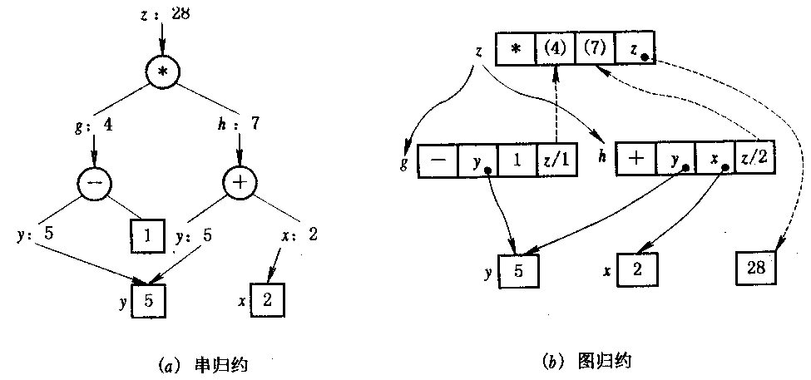
串归约和图归约

Slide 96
2. 串归约机
串归约机可看成是一种特殊的符号串处理机， 函数定义、 表达式和目标都以字符串的形式存贮于机器中。 函数式语言源程序可以不经翻译， 直接在串归约机上进行处理。 前面已经说过串归约机一个主要问题是不能共享子表达式， 多次应用就得多次复制和求值运算，所以时间和空间的辅助开销相对都比较大。

Slide 97
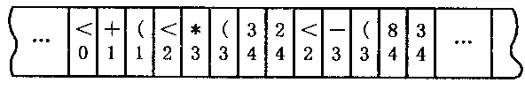
表达式在细胞归约机中的存贮形式

Slide 98
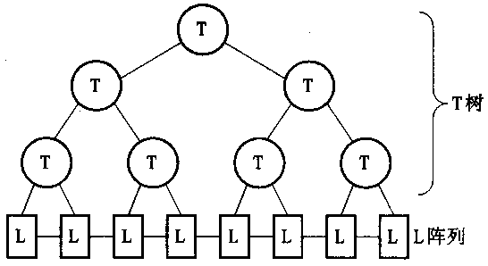
MAGO细胞归约机的结构

Slide 99
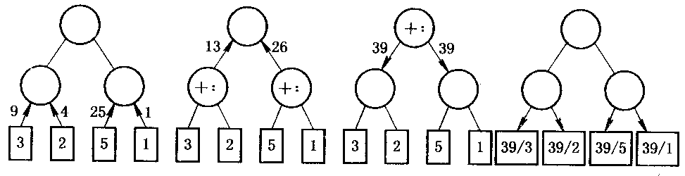
FP程序在FFP子树上由(a)到(d)的执行过程举例

Slide 100
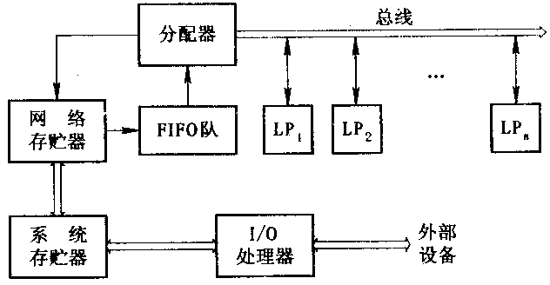
3. 图归约机
图 Guzman并行LISP机的结构

Slide 101
扩展学习
FP函数式编程是种编程典范，它将电脑运算视为函数的计算。函数编程语言最重要的基础是 λ 演算（lambda calculus）。而且λ演算的函数可以接受函数当作输入（参数）和输出（返回值）。和指令式编程相比，函数式编程强调函数的计算比指令的执行重要。和过程化编程相比，函数式编程里，函数的计算可随时调用。
LISP/OCAML

Slide 102
总结：实例比较各种驱动模型

Slide 103
例子：各驱动模型的比较
任务：计算 a = ( b + c ) * ( b - c )，其中，
b = 4, c = 2；
程序
存储器
+ b c t1
(b) ( 4 )
(t1) ( )
(c) ( 2 )
(t2) ( )
(a) ( )
i1:
i2:
- b c t2
i3:
* t1 t2 a
控制流
控制驱动，共享存储模型

Slide 104
FORK i2
i1:
+ b c t1
GOTO i3
i2:
- b c t2
i3:
JOIN 2
* t1 t2 a
并行控制驱动，共享存储模型

Slide 105
数据令牌
4
2
i1:
+ ( ) 2 i3/1
i2:
- ( ) ( ) i3/2
i3:
* ( ) ( ) a/1
12
数据驱动模型

Slide 106
b:( 4 )
c:( 2 )
i1:( + b 2 )
i2:( - c 2 )
a: ( * i1 i2 )
需求
结果
需求驱动模型

Slide 107
控制流、数据流和归约计算机比较
机器模型
控制流
（控制驱动）
数据流
（数据驱动）
归约
（需求驱动）
基本定义
常规计算：令牌控制指明语句何时应执行
积极计算：当操作数全部可用时，语句才执行
惰性计算：语句只在其结果被另一运算请求时才执行
优点
全控制
并行性潜力很大
只执行被请求的指令
容易实现复杂数据和控制结构
吞吐量大
并行度高
无副作用
容易变换数据结构
缺点
效率较低
时间损失在等待非必需的自变量上
不支持局部状态改变的对象共享
程序设计困难
控制开销大
传播需求令牌需要时间
难以避免运行时错误
难以变换数据结构

Slide 108
计算模型按数据机制和控制机制的分类表
共享存储
专有存储
（消息传递）
控制驱动
Von Neumann
通信进程
需求驱动
图归约
串归约
数据驱动
数据流I-结构
数据流令牌

Slide 109
为加深对这些基本的计算模型的理解，下面通过一个简单的计算表达式的例子：
a=(b+2)*(b-c)
来说明在这些基本模型中是如何进行计算的。

Slide 110
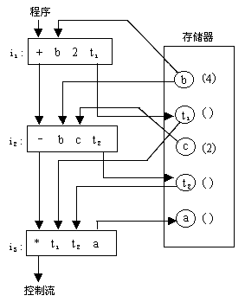
控制驱动、共享存储器模型
在这种模型中，操作按事先指定的指令执行序列进行，主要受PC控制。如图所示的该表达式的求值过程。
串行控制驱动、共享存储器模型

Slide 111
并行控制驱动、共享存储器模型
这是对一般控制驱动模型的改进。使用FORK语句结构派生出并行任务，使用i₁和i₂两者并行执行，然后用JOIN语句结构对它们进行同步。图示出了这种模型的计算过程。对存储器中的数据访问与串行控制驱动、共享存储器模型中相同。

Slide 112
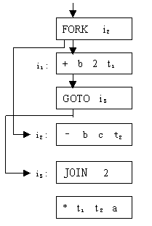
并行控制驱动、共享存储器模型

Slide 113
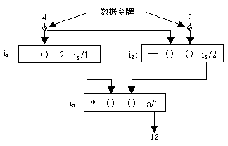
数据驱动模型
在这种模型中，操作按数据相关和资源可用性所确定的序列来进行。当一条指令所需的操作数（数据令牌）全部到达，且有可用的计算资源，便可进行计算。如图所示，当数据令牌4和2到达i1和i2后，i1和i2两条指令便可异步并行执行，执行结果将分别传送到指令i3，此后i3便可执行，执行结果送往a。

Slide 114
需求驱动模型
在这种模型中，计算的进行是由对该计算结果的需求而被驱动的。如图9.6中所示，当某一指令（i_{K}）中含有函数a并试图执行时，指令i_{K}便被挂起，直到所需要的“a”被满足为止。定义在方框中的“a”以类似的步骤求值。在串归约计算模型中，每个需求者将得到一个“a”定义的拷贝，然后自己求值。在图归约模型中，求值只在第一次需求时进行，由指针可直接获得“a”的值，而不必每次再去求值“a”。

Slide 115
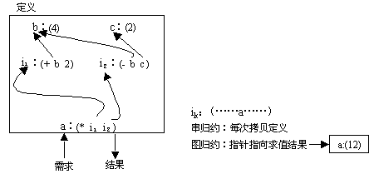
需求驱动模型

Slide 116
10.3 智能机、神经计算机

Slide 117
10.3.1 智能机

Slide 118
智能信息处理与智能机
具有智能的计算机主要应当是一个知识信息处理系统。 在这样的系统中，必须解决好有关知识的获取、 知识的表示、 知识的存贮、知识的处理和知识的应用等诸方面的问题， 使计算机能更好地模拟人类大脑的思维活动，提高学习、 推理、 判断和问题求解的能力。

Slide 119
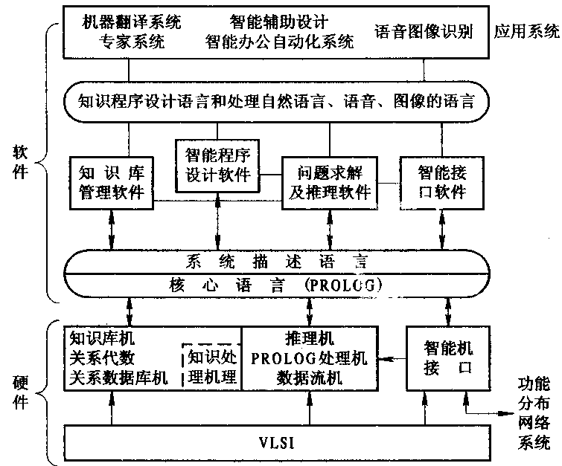
智能机的结构及所用的机器语言
1. 智能机的结构
图 8.31 智能机的结构框图

Slide 120
2. 逻辑程序设计语言
逻辑程序设计语言的典型代表是PROLOG语言。它是1972 年法国马赛的A.Colmerauer首先开发的，是以一阶谓词演算为基础的交互式语言。谓词逻辑(Predicate Logic)与人类基于对客观世界的认识所形成的抽象概念进行思考、 推理的方式十分吻合。PROLOG语言是一种完全面向问题的语言，尽管它也带有过程性的成分， 但PROLOG程序完全不同于一般着眼于算法描述的程序。PROLOG程序是关于问题的已知事实及其关系的说明。其程序的执行大部分依赖于PROLOG程序中语句所固有的逻辑关系和语言本身按产生式规则进行演绎推理的能力。从已有事实推导出新的事实。 仅有一部分依赖于由用户显式给出的控制信息。

Slide 121
以X=6、Y=2, 求Z=(X+1)*(X-Y)的值为例， 若用PROLOG语言描述，只需要一条产生式规则，即
assign(Z, X, Y):-P is plus(X,1), Q is minus(X,Y), Z is times(P, Q).
即可， 其中， “:-”表示if, “,”表示逻辑与。
该规则的意思是，如果P=X+1(第一子句)与Q=X-Y(第二子句)以及Z=P*Q(第三子句)都满足，则总目标，即产生式左边的规则头(对变量Z、 X、 Y的赋值)最终得到满足。
在给定X=6、 Y=2 时， 求解Z的问题可写成
?-assign(Z, 6, 2).

Slide 122
3. 智能计算机的进展
日本经过 3 年的调查研究和准备，于 1981 年 10 月宣布了从 1982 年至 1991 年的所谓“第五代计算机”的研究计划， 曾引起国际上极大的反响。 之后， 美国、 英国以及西欧各国相继在人工智能和智能机研究上取得不少阶段性成果。
1982年4 月日本正式成立了“新一代计算机技术研究所”(Institute for New Generation Computer Technology, ICOT), 由多家大公司、 研究所和大学派人参加。相应成立了核心语言、 自然语言处理、知识库子系统、推理子系统、应用子系统等 5 个研究室。

Slide 123
10.3.2 神经网络计算机
神经计算机是一种智能计算机，它在接受与处理命令时模拟人脑的思维功能，它将把人造神经元组装起来，形成智能“机器脑”。
它是与神经解剖学有着密切联系，并模拟人脑思维方法的一种计算结构。它是一种很有发展前景的未来计算机。
用硬件实现或用软件模拟的方法、按照人工神经网络的基本原理而研制的计算机系统。

Slide 124
特点
可以实现分布式联想记忆．并能在一定程度上模拟人和动物的学习功能。
它是一种有知识、会学习、能推理的计算机，具有能理解自然语言、声音、文字和图像的能力，并且具有说话的能力，使人机能够用自然语言直接对话，它可以利用已有的和不断学习到的知识，进行思维、联想、推理，并得出结论，能解决复杂问题，具有汇集、记忆、检索有关知识的能力。

Slide 125
“神经网络计算机”概念
神经网络计算机用许多微处理机模仿人脑的神经元结构，采用大量的并行分布式网络就构成了神经电脑。
人脑有１４０亿神经元及１０亿多神经键，人脑总体运行速度相当于每秒１ ０００万亿次的电脑功能。

Slide 126
神经电脑组成
神经电脑除有许多处理器外，还有类似神经的节点，每个节点与许多点相连。若把每一步运算分配给每台微处理器，它们同时运算，其信息处理速度和智能会大大提高。
神经电子计算机的信息不是存在存储器中，而是存储在神经元之间的联络网中。若有节点断裂，电脑仍有重建资料的能力，它还具有联想记忆、视觉和声音识别能力。

Slide 127
神经电脑应用
识别文字、符号、图形、语言以及声纳和雷达收到的信号，判读支票，对市场进行估计，分析新产品，进行医学诊断，控制智能机器人，实现汽车自动驾驶和飞行器的自动驾驶，发现、识别军事目标，进行智能决策和智能指挥等。

Slide 128
研究进展
日本科学家开发的神经电子计算机用的大规模集成电路芯片，在１．５厘米正方的硅片上可设置４００个神经元和４０ ０００个神经键，这种芯片能实现每秒２亿次的运算速度。
美国研究出由左脑和右脑两个神经块连接而成的神经电子计算机。右脑为经验功能部分，有１万多个神经元，适于图像识别；左脑为识别功能部分，含有１００万个神经元，用于存储单词和语法规则。

Slide 129
10.4 基于面向对象程序设计语言的计算机
面向对象
从概念上讲，对象是一个把数据结构和对数据进行操作的过程融合为一体的逻辑实体。
从计算机的实现角度看，对象是占据一片存储空间的、统一格式的数据结构。
各个对象将在程序的运行中动态地建立和消亡。
各个对象之间只通过发送或接收消息互相作用。

Slide 130
基于面向对象程序设计语言的计算机体系结构
具有高效能的、面向对象的动态存储管理、存储保护和快速匹配、检索对象的机制
提供实现对象之间高效通信的机制
是一个多处理机系统，以便让各个对象或由多个对象组成的模块分别在各自分配到的处理机上执行，提高并行处理的能力。

Slide 131
10.5 分子、生物计算机
人类有一门学科叫仿生学，即通过对自然界生物特性的研究与模仿，来达到为人类社会更好地服务的目的。
生物计算机（ biological computer）又称仿生计算机(bionic computer)。

Slide 132
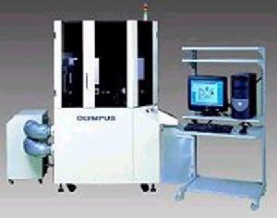
生物计算机原理
生物计算机主要是以生物电子元件构建的计算机。它利用蛋白质有开关的特性，用蛋白质分子作元件从而制成的生物芯片。
生物芯片存储点只有一个分子大小，所以它的存储容量可以达到普通计算机的十亿倍。蛋白质集成电路，大小只相当于硅片集成电路的十万分之一。运行速度10⁻¹¹秒，大大超过人脑的思维速度。

Slide 133
生物计算机的种类
自动机模型
仿生算法
超分子芯片
生物化学反应算法
细胞计算机

Slide 134
生物计算机的种类
立足于传统计算机模式，从寻找高效、体微的电子信息载体及信息传递体入手，目前已对生物体内的小分子、大分子、超分子生物芯片的结构与功能做了大量的研究与开发。“生物化学电路” 即属于此。
超分子芯片
（生物分子）
以生物智能为基础，用仿生的观念致力于寻找新的算法模式，虽然类似于自动机思想，但立足点在算法上，不追求硬件上的变化。
仿生算法
以自动理论为基础，致力与寻找新的计算机模式，特别是特殊用途的非数值计算机模式。目前研究的热点集中在基本生物现象的类比，如神经网络、免疫网络、细胞自动机等。不同自动机的区别主要是网络内部连接的差异，其基本特征是集体计算，又称集体主义，在非数值计算、模拟、识别方面有极大的潜力。
自动机模型

Slide 135
生物计算机的分类
立足于可控的生物化学反应或反应系统，利用小容积内同类分子高拷贝数的优势，追求运算的高度并行化，从而提供运算的效率。DNA计算机属于此类。
生物化学反应算法
采用系统遗传学（system genetics）原理、合成生物技术，人工设计与合成基因、基因链、信号传导网络等，对细胞进行系统生物工程（system bio-engineering）改造与重编程序。
细胞计算机
可以做复杂的计算与信息处理，细胞计算机又称为湿计算机（wet computer），目前的计算机是干计算机（dry computer）。
生物计算机

Slide 136
生物计算机的优点
Description of the contents
The advertages of biological computer.
Description of the contents
不发热
耗能少
体积小
功效高
自我修复

Slide 137
生物计算机的发展与应用
1983年，美国公布了研制生物计算机的设想之后，立即激起了发达国家的研制热潮。当前，美国、日本、德国和俄罗斯的科学家正在积极开展生物芯片的开发研究。从1984年开始，日本每年用于研制生物计算机的科研投资为86亿日元。

Slide 138
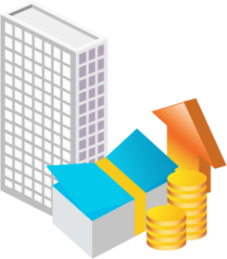


生物计算机的发展与应用
目前，生物芯片仍处于研制阶段，但在生物元件，特别是在生物传感器的研制方面已取得不少实际成果。这将会促使计算机、电子工程和生物工程这三个学科的专家通力合作，加快研究开发生物芯片。
生物计算机一旦研制成功，可能会在计算机领域内引起一场划时代的革命。
计算机工业在近几十年内飞速发展，其速度令人瞠目。然而目前晶体管的密度已近当前所用技术的理论极限，晶体管计算机能否继续发展下去？所以，人们在不断寻找新的计算机结构。另一方面，人们在研究人工智能的同时，借鉴生物界的各种处理问题的方式，即所谓生物算法，提出了一些生物计算机的模型，部分模型已经解决了一些经典计算机难以解决的问题。

Slide 139
10.5.1 DNA计算机
DNA计算机是一种生物形式的计算机。它是利用DNA（脱氧核糖核酸）建立的一种完整的信息技术形式，以编码的DNA序列（通常意义上计算机内存）为运算对象，通过分子生物学的运算操作以解决复杂的数学难题。
由于起初的DNA计算要将DNA溶于试管中实现，这种计算机由一堆装着机液体的试管组成，因此有人称为试管计算机。

Slide 140
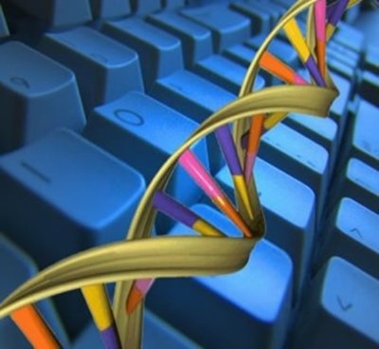
特点（一）
体积小
可同时容纳1万亿个此类计算机于一支试管中
存储量大
1立方米的DNA溶液，可以存贮1万亿亿的二进制数据。1立方厘米空间的DNA可储存的资料量超过1兆片CD容量。

Slide 141
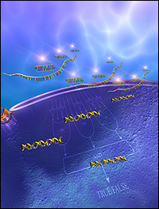
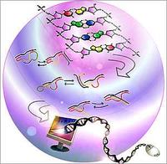
特点（二）
运算快。
其运算速度可以达到每秒10亿次，十几个小时的DNA计算，相当于所有电脑问世以来的总运算量。
耗能低。
DNA计算机的能耗非常低，仅相当于普通电脑的10亿分之一。如果放置在活体细胞内，能耗还会更低。

Slide 142
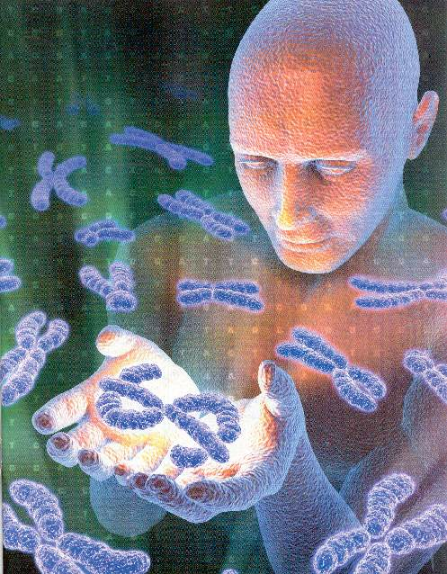
特点（三）
并行性。
普通电脑采用的都是以顺序执行指令的方式运算，由于DNA独特的数据结构，数以亿计的DNA计算机可以同时从不同角度处理一个问题，工作一次可以进行10亿次运算，即并行的方式工作，大大提高了效率。

Slide 143
基本原理
DNA分子通过这些核甘酸的不同排列，能够表达出生物体各种细胞拥有的大量信息。数学家、生物学家、化学家以及计算机专家从中得到启迪。他们利用DNA能够编码信息的特点，先合成具有特定序列的DNA分子，使它们代表要求解的问题，然后通过生物酶的作用（相当于加减乘除运算），使他们相互反应，形成各种组合，最后过滤掉非正确的组合而得到的编码分子序列就是正确答案。

Slide 144
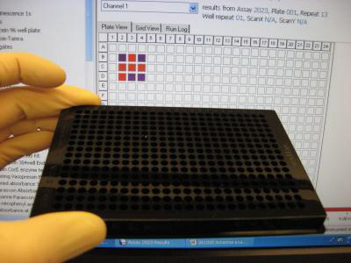
研究进展
2000年，美国威斯康星麦迪逊大学的科学家在简化和按比例放大这种技术方面迈出了重要一步，他们采取了不同于阿德勒曼和其他先驱者所进行的试管实验的办法，把DNA固定到了一块镀金的玻璃载片（一种DNA芯片）上

Slide 145
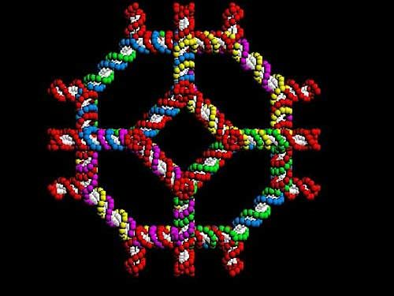
2001年11月，以色列科学家成功研制成世界第一台DNA计算机，它的输出、输入和软硬件全由在活性有机体中储存和处理编码信息的DNA分子组成。

Slide 146
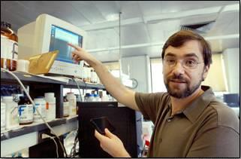
2002年2月，DNA计算机的研究则更进一步，日本Olympus 公司宣布，该公司与东京大学联合开发出了全球第一台能够真正投入商业应用的DNA计算机。

Slide 147
应用前景
人机合一
大脑本身就是一台自然的DNA计算机，只要有一个接口，DNA计算机通过接口可以直接接受人脑的指挥，成为人脑的外延或扩充部分，而且它以从人体细胞吸收营养的方式来补充能量，不用外界的能量供应。

Slide 148
应用前景
疾病治疗
DNA计算机的出现，使在人体内、在细胞内运行的计算机研制成为可能，它能够充当监控装置，发现潜在的致病变化，还可以在人体内合成所需的药物，治疗癌症、心脏病、动脉硬化等各种疑难病症，甚至在恢复盲人视觉方面，也将大显身手。

Slide 149
水平限制
“试管电脑”在几秒钟内就得出结果，但是他却花掉数周的时间去挑选正确的结果。还有，如果实验中城市数目增加到200个，那么计算所需的DNA重量将会超过地球的重量。而且数以亿计的DNA分子非常复杂，在反应过程中很容易发生变质和损伤，甚至试管壁吸附残留都可能发生致命错误。因此，DNA计算机真正进入现实生活尚需时日。

Slide 150
10.5.2 生物计算机
定义：
生物计算机以生物芯片取代在半导体硅片上集成效以万计的晶体管制成的计算机。涉及计算机科学、脑科学、神经生物学、分子生物学、生物物理、生物工程、电子工程、物理学和化学等有关学科。

Slide 151
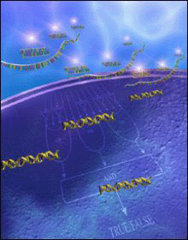
一、什么是生物计算机
1. 什么是生物计算机
1)传统计算机的瓶颈
摩尔定律是指IC上可容纳的晶体管数目，约每隔18个月便会增加一倍，性能也将提升一倍。从技术的角度看，随着硅片上线路密度的增加，其复杂性和差错率也将呈指数增长，同时也使全面而彻底的芯片测试几乎成为不可能。一旦芯片上线条的宽度达到纳米（10-9米）数量级时，相当于只有几个分子的大小，这种情况下材料的物理、化学性能将发生质的变化，致使采用现行工艺的半导体器件不能正常工作。目前最先进的集成电路已含有17亿个晶体管。再增加是很困难的，必须想别的出路。
可植入生物计算机

Slide 152
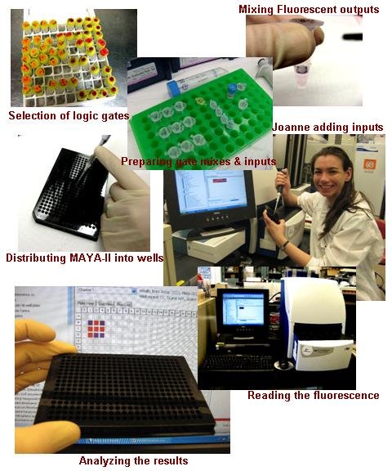

Slide 153
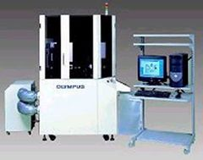


Slide 154

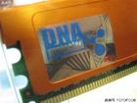
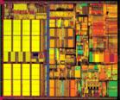


Slide 155

2) 生物计算机的可能性
蝙蝠用超声波来定向，人可制造一台这样的超声定向仪，其体积却要比蝙蝠大上许多倍。生物体的这种高效能和超小型使科学家获得启发：能否也用有机物来制造计算机呢？
电子计算机最基本的构件是开关元件，正是这千百万只开关组成的电路显现出各种奇妙的功能。电子计算机也恰与“关”和 “开”相对应。
早在20世纪70年代，人们就发现脱氧核糖核酸(DNA)处于不同状态时可以代表“有信息”或“无信息”。于是，科学家设想：假若有机物的分子也具有这种“开”和“关”的功能，那岂不可以把它们作为计算机的基本构件，从而造出“有机物计算机”吗?
后来有科学家发现，一些半醒类有机化合物的分子具备“开”和“关”2种电态功能，可以把它当成一个开关。科学家们还进一步发现，蛋白质分子中的氢也具备“开”和“关”2种电态功能，因而也可以把一个蛋白质分子当成一个开关。
这一系列发现激起了科学家们研制生物电子元件的灵感。

Slide 156
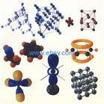
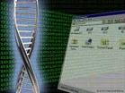
3) 有机分子的优点
由于有机分子构成的生物化学元件的特殊性，从而使有机计算机具有三大显著优点：
①体积小，功效高。以分子水平的线路为目标的生物化学元件其大小可能达到几百埃，1平方毫米的面积上可容数亿个电路，比目前的电子计算机提高了上百倍。
②使生物本身固有的自我修复机能得到发挥，这样即使芯片出了故障也能自我修复，所以有机计算机具有半永久性，可靠性很高。
③从根本上说来，由有机分子构成的生物化学元件是利用化学反应工作的，所以只需很少能量就可工作，不存在发热问题。
有机计算机目前也正处于研制阶段，它一旦制造成功，将使现有的一切电子计算机大为逊色。

Slide 157
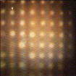
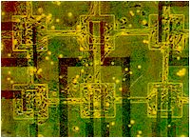
4) 生物计算机
生物计算机主要是以生物电子元件构建的计算机。
它利用蛋白质有开关的特性，用蛋白质分子作元件从而制成的生物芯片。其性能是由元件与元件之间电流启闭的开关速度来决定的。用蛋白质制成的计算机芯片，它的一个存储点只有一个分子大小，所以它的存储容量可以达到普通计算机的十亿倍。由蛋白质构成的集成电路，其大小只相当于硅片集成电路的十万分之一。而且运行速度更快，只有10⁻¹¹秒，大大超过人脑的思维速度。

Slide 158
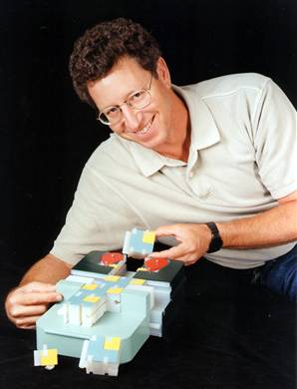
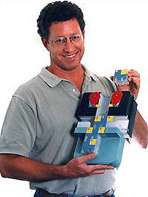
5) DNA计算机
科学家研究发现，脱氧核糖核酸（DNA）有一种特性，能够携带生物体的大量基因物质。从中得到启迪，正在合作研究制造未来的液体DNA电脑。
DNA电脑的工作原理是以瞬间发生的化学反应为基础，通过和酶的相互作用，将发生过程进行分子编码，把二进制数翻译成遗传密码的片段，每一个片段就是著名的双螺旋的一个链，然后对问题以新的DNA编码形式加以解答。

Slide 159
2. 生物计算机的优点
1)首先是密集度高。由于DNA生物电子元件比硅芯片上的电子元件要小很多，而且生物芯片本身具有天然独特的立体化结构，其密度要比平面型硅集成电路高5个数量级，因此具有巨大的存储能力。如体积为1 m3的液体生物计算机，存储的信息比世界上所有计算机存储的信息总和还要多，而分子集成电路的密集度可以达到现有半导体超大规模集成电路的10万倍。
2)其次是速度快。分子逻辑元件的开关速度比目前的硅半导体逻辑元件开关速度高出1000倍以上。如果让几万亿个DNA分子在某种酶的作用下进行化学反应，就能使生物计算机同时运行几十亿次，这就意味着运算速度要比当今最新一代超级计算机快十万倍，能量消耗仅相当于普通计算机的十亿分之一。
3)再次是可靠性高。由生物分子构成的分子集成电路(生物芯片)也同一般的生物体一样，具有“自我修复”的机能，也就是说，即便这种芯片出了点故障也无关大局，它能够慢慢地自动恢复过来，达到“自我修复”。所以，这种生物计算机的可靠性非常高，经久耐用，具有“半永久性”。这对于目前的电子计算机来说，简直是一件不可思议的事情。

Slide 160
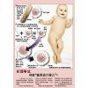
4) 此外是拟人性。生物计算机的主要原材料是生物工程技术产生的蛋白质分子，生物计算机具有生物活性，能够和人体的组织有机地结合起来，尤其是能够与大脑和神经系统相连。这样，生物计算机就可直接接受大脑的综合指挥，成为人脑的辅助装置或扩充部分，并能由人体细胞吸收营养补充能量，因而不需要外界能源。它将成为能植入人体内，成为帮助人类学习、思考、创造、发明的最理想的伙伴。另外，由于生物芯片内流动电子间碰撞的可能极小，几乎不存在电阻，所以生物计算机的能耗极小。由于蛋白质分子能够自我组合，再生新的微型电路，使得生物计算机具有生物体的一些特点，比如能模仿人脑的思考机制。
5) 最后是自修复性。科学家们预言，生物芯片一旦出现故障，可以进行自我修复，所以有自愈能力。同时，可以直接接受人脑指挥，成为人脑的外延或扩充部分，它以从人体细胞吸收营养的方式来补充能量。

Slide 161
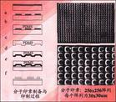

二、生物计算机原理
1. DNA的结构
DNA计算机利用DNA分子保存信息。DNA分子是由腺嘌呤(A)、鸟嘌呤(G)、胞嘧啶(C)和胸腺嘧啶(T)四种核苷酸(碱基)组成的序列，不同的序列可用来表示不同的信息。n位二进制数的每一位数的“0”和“1”可用不同的DNA序列表示，大量序列在一起时，可同时产生2n个数。通过一系列适当的生化反应，可得出表示结果的DNA分子。

Slide 162
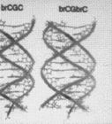

2. DNA的结构
正像一串二进制数据用“0”和“1”编码一样，一串DNA用4个用字母A、T、C和G代表的脱氧核糖核酸基盐编码。在DNA分子上的脱氧核糖核酸基盐（也叫核苷酸）之间的间隙为0.35纳米，从而使DNA具有了每英寸近18Mbits的不同寻常的数据密度。在两维空间中，如果假设每平方纳米有一个核苷酸的话，数据密度超过每平方英寸1百万Gbits。与数据密度约为每平方英寸7Gbits的典型高性能硬盘相比，DNA数据密度超过它10万倍以上。
DNA的另一个重要属性是其双链性质。核苷酸A、T、C和G可以粘合在一起，形成核苷酸对。因此每个DNA序列都具有一个天然的补序列。例如，如果序列S为ATTACGTCG，那么其补序列S'为TAATGCAGC。S和S'将混合在一起（或杂交）形成双链DNA。

Slide 163
3. DNA的并行操作
在细胞中，DNA由不同的酶以生物化学方式进行修改。酶是微小的蛋白质，它按照大自然的设计，读取和处理DNA。这类在分子级上处理DNA的“运行的”蛋白质的种类和数量都非常多。例如，既有切断DNA的酶，又有将它们再粘在一起的酶。一些酶发挥复印机的作用，另一些酶承担修理工的职责。
分子生物学、生物化学和生物工艺学开发出了使我们能够在试管中完成这些细胞功能的许多功能的技术。正是这种细胞组织以及一些合成化学品，构成了一套可用于计算的操作。正像CPU一样，DNA也具有切断、复制、粘贴、修理以及其它许多操作。
需要注意的是，在试管中，酶并不是顺序地工作，一次处理一个DNA，而是酶的很多副本同时处理许多的DNA分子。这正是DNA计算的威力所在：可以以大规模并行方式运行。

Slide 164

4.与硅计算机的比较
在Von Neumann架构计算机中，指令是顺序执行的。
在细菌中，DNA可以以每秒大约500对核苷酸的速度进行复制。从生物学角度看，速度相当快（比人类细胞快9倍），而且考虑到低错误率，这是个很了不起的成就。但是，这只是1000bps，与一般硬盘的数据吞吐量相比，等于是蜗牛爬。
但是，复制酶甚至在完成复制第一个DNA串之前，就可以开始复制第二个DNA串。因此，数据速度猛增到了2000bps。DNA串的数量指数级增加(n次迭代后数量为2n)。每增加一串DNA，数据速率就增加1000bps。
因此在10次迭代后，DNA的复制速度约为1Mbps，30次迭代后，增加到1000Gbps。这超过了最快速硬盘的持续数据速率。

Slide 165
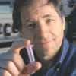
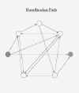
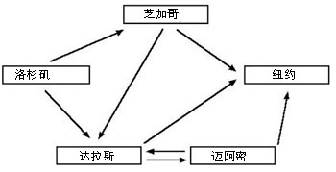
三、阿德勒曼生物计算机实验
1994 年，美国南加州大学教授雷纳德·阿德勒曼（L.Adleman）博士，在《科学》杂志上发表一篇题为《组合问题的生物电脑解决方案》的论文，首次提出分子计算机，即用 DNA 分子构建电脑的设想。
阿德勒曼竟然利用他发明的 DNA 生物电脑，解决了一个实际的数学难题。这个题目是这样的：“由 14 条单行道连接着 7 座城市，请找出走过上述全部城市的最近路途，而且不能走回头路。”

Slide 166
阿德勒曼教授设法驱使试管中的 DNA 分子来完成计算，他用 DNA 单链代表每座城市及城市之间的道路，并顺序编码。这样一来，每条道路“粘性的两端”就会根据 DNA 组合的化学规则，与两座正确的城市相连。
然后，他在试管中把这些 DNA 链的几十亿个副本混合起来，让它们以无数种可能的组合连接在一起。其基本工作原理是：单条 DNA 以预定的方式和与之对应的 DNA 相配接。
通过 7 天时间的系列生化反应， DNA 电脑自动找出了解决问题的唯一答案，即只经过每座城市一次且顺序最短的 DNA 分子链。这就是说，用生物学方法模拟的逻辑运算，用一个星期时间完成了电脑几年才能完成的工作，表明了用DNA技术处理高难度数学问题的巨大潜力。

Slide 167
四、生物计算机的发展
从1946年世界第一台电子计算机问世，已有60多年的历史，在这60多年中，计算机技术确得到突飞猛进的发展。
20世纪70年代以来，人们发现脱氧核糖核酸(DNA)处在不同的状态下，可产生有信息和无信息的变化。联想到逻辑电路中的0与1、晶体管的通导或截止、电压的高或低、脉冲信号的有或无等等，科学家们激发了研制生物元件的灵感。这项研究中最著名的代表就是美国著名的生物化学家、国际电子分子生物风险学会主席詹姆士·麦卡里尔博士，他不仅是生物分子电子学的创始人之一，而且他带领一个6人小组在华盛顿近郊的一座普通楼房里，进行着生物芯片和生物计算机的开拓性研究。

Slide 168
1982年，在法国秀丽的阿尔卑斯山上举行了首届生物计算机国际会议。
1983年，美国公布了研制生物计算机的设想之后，立即激起了发达国家的研制热潮。
1994年11月美国《科学》杂志首先公布了DNA计算机的理论。
2000年1月，威斯康星大学的科学家在《自然》杂志上发表研究报告指出，他们已经发现了一种利用附着在镀金物体表面的 DNA分子链完成简单计算的方法。
2000年普林斯顿大学生物学家劳拉·兰德韦伯领导的另一个研究小组报告了一种利用核糖核酸( RNA，DNA的一种化学同类物)完成类似计算的方法。
2001年11月，以色列科学家已经成功研制出世界上第一台可编程DNA电脑，这种电脑即使有一万亿“台”，其体积也不超过一滴水的大小。
2000年3月17日美国威斯康星大学的研究人员最近制造出一台生物计算机。它由大约100万亿个人工合成的DNA链状结构组成，能进行一些相对复杂的运算。

Slide 169

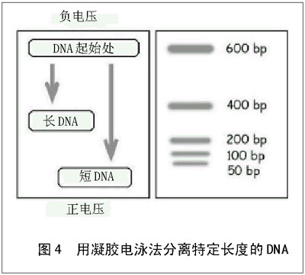
1999年6月2日美国佐治亚理工学院科学家最近宣布借助活的蚂蟥神经细胞初步制成了一台生物计算机，该计算机能进行简单的加法运算。
它主要利用了蚂蟥神经细胞的自我组织功能来进行信息处理，而不是像普通电子计算机那样通过预编程序的办法。
他们用微型电极对置于培养皿中的蚂蟥神经细胞进行了电刺激，这些细胞在受刺激后会互相“通信”。然后让每个神经细胞代表特定的整数，并将各神经细胞相连，最终该生物计算机成功地得出各数字相加的正确结果。

Slide 170
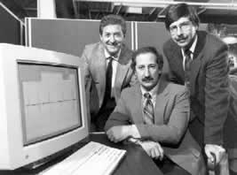

2004年04月30日在比利时布鲁塞尔举行的一次学术会议上，以色列魏茨曼研究所的埃胡德·夏皮罗教授和同事们利用DNA电脑在人体内自动诊断并治疗疾病。
他们研究把电脑植入人体内，让它们充当“私人医生”。 与科幻片中把冰冷的芯片强行塞入人体内的恐怖场景不同，科学家们正在研究的是来源于人体自身的DNA(脱氧核糖核酸)电脑。

Slide 171
2005年3月6日《耶路撒冷邮报》报道，以色列科学家研制出能运行更多程序、有潜力对生物分子进行更复杂分析的“生物计算机”。这种计算机的结构和运算原理与电子计算机完全不同，它接受的是输入的生物分子信息，并能在处理之后输出与生物分子有关的数据。报道说，以色列海法理工大学的研究人员在一块镀金芯片上，使用数种酶为计算机“硬件”，DNA（脱氧核糖核酸）为“软件”，输入和输出的“数据”都是DNA链。把溶有这些成分的溶液恰当地混合，就可以使其自动发生反应，进行“运算”。

Slide 172
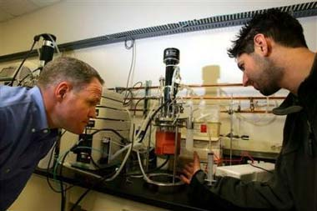
2005-08-22 “拆拆拼拼”基因分子 生物计算机诞生在即。现在，有科学家正在进行一项史无前例的工作——将不同的DNA部件像拼装积木一样混合、拼装起来，尝试制成各种生物计算机、药物以及替代能源。从事这项事业的科学家被称为“合成生物学家”。他们大胆地宣称他们能够在将来的某个时候研制出前所未见的生命体或者基因分子。

Slide 173
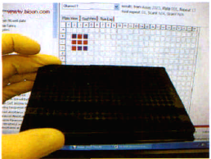
2008年5月21日《每日科学》网站报道，来自美国戴维森学院、北卡罗来那大学和密苏里西部大学等多个高校生物和数学专业的研究人员，通过对埃希氏菌属大肠杆菌添加基因，成功创造出细菌计算机。
研究人员把DNA片段当作“煎饼”，把从其他细菌中分离得到的基因添加到大肠杆菌中，并且设计了一个利用特异性位点进行重组的系统来实现DNA元件的倒置，这样大肠杆菌就可以通过DNA片段的移动和反向插入来进行“DNA煎饼”的排序和翻转。
这种生物计算机有更多潜在的优势：一个小摇瓶就可以培养上百亿的细菌，每一个都能包含多个拷贝的DNA片段用来计算；而且这些细菌计算机能够平行工作互不干扰，这就意味着它们有可能比传统计算机更快，用更少的空间，使用更低的成本；除了平行工作外，生物计算机由于以活的生物为载体，也可以利用修复机制在重复使用后进化。

Slide 174
美国信息科技专家柯兹威尔发表《精神机器的时代：当电脑超越人类的智慧》一书，书中大胆预测，未来电脑将进一步与人脑直接结合，下世纪的“新新人类”将是机器与人体的混血儿。柯兹威尔表示，自然的生物进化已经让位给更快速且更有条理的科技进化。他预料，30年内，人脑的神经将会与电脑直接连接，这种连接代表人脑的所有内容可通过“非实体化”复制并保存到一个外部的资料库中。人脑的生物能力可以由大量的数字记忆加以补充，还能在思考运转的一瞬间，和互联网之类大量信息资源连接。
柯兹威尔料想中的人类与机器混血物种，外表不会像科学怪人。混血儿将通过显微科技完成，一种会自我复制的超微型机器人将存在于人体的血管中，与所有脑神经互动。这些小机器人会扫描所有的脑神经细胞，建立一个包含所有脑部内容的庞大资料库。小机器人还会通过无线通信彼此连接，也可以和脑部以外管理资料库的电脑或网络交流。几年前，科学家发现一种碳分子，应用在电脑上的计算能力远超过目前的芯片，而且体积极小，未来这种碳分子可望制成上述比红血球还小的微型机器人。

Slide 175
五、国内生物计算机发展
2004年1月29日上海交通大学生命科学研究中心和中科院上海生命科学院营养科学研究所经过两年多协作攻关，最近已在试管中完成了DNA计算机的雏形研制工作，在实验中把自动机与表面DNA计算结合到了一起。这在我国属首次，相关论文已发表在中国《科学通报》49卷第１期的英文版上。
据介绍，这一DNA计算机采用双色荧光标记对输入与输出分子进行同时检测，用测序仪对自动运行过程进行实时监测，用磁珠表面反应法固化反应提高可控性操作技术等，以至最终在一定程度上完成模拟电子计算机处理0-1信号的功能，将来通过计算芯片技术把电子计算机的计算功能进行本质上的提升，在理论上和潜在的应用上都有重大意义。
上海交通大学生命科学研究中心主任贺林教授认为，虽然目前的DNA计算机还不具有商业运用的价值，但是其强大的并行运算能力和以生物分子为计算物质的特征是传统的电子计算机所不具备的。

Slide 176
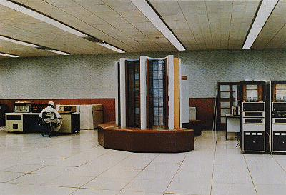

Slide 177

背景材料
1. 中国生物计算机院士贺林
贺林，中国科学院院士，上海交通大学教授，遗传生物学家。1953年出生于北京。1991年毕业于英国佩士来大学，获理学博士学位。现任上海交通大学Bio-X中心主任，生命技术学院副院长和中国科学院上海生命科学研究院营养科学研究所室主任。
2. DNA电脑与生物电脑之父——雷纳德·阿德勒曼
1994年，美国南加州大学教授雷纳德·阿德勒曼（L.Adleman）博士，在《科学》杂志上发表一篇题为《组合问题的生物电脑解决方案》的论文，首次提出分子计算机，即用DNA分子构建电脑的设想。作为一位理论数学家，阿德勒曼教授的研究课题十分广泛，他曾与别人合作发明了用于通信的RSA加密码，RSA中的“A”就是他姓名的首字母；此外，他的研究触角也涉及到了爱滋病和生物学领域。

Slide 178
10.6 量子、纳米计算机
据美国IBM公司科学家伊萨克、张介绍，量子计算机是利用原子所具有的量子特性进行信息处理的一种全新概念的计算机。
量子理论认为，非相互作用下，原子在任一时刻都处于两种状态，称之为量子超态。原子会旋转，即同时沿上、下两个方向自旋，这正好与电子计算机0与1完全吻合。
如果把一群原子聚在一起，它们不会像电子计算机那样进行的线性运算，而是同时进行所有可能的运算，例如量子计算机处理数据时不是分步进行而是同时完成。只要40个原子一起计算，就相当于今天一台超级计算机的性能。量子计算机以处于量子状态的原子作为中央处理器和内存，其运算速度可能比目前的奔腾4芯片快10亿倍，就像一枚信息火箭，在一瞬间搜寻整个互联网，可以轻易破解任何安全密码，黑客任务轻而易举。

Slide 179
纳米计算机
纳米计算机是用纳米技术研发的新型高性能计算机。
纳米管元件尺寸在几到几十纳米范围, 质地坚固,有着极强的导电性, 能代替硅芯片制造计算机。
“纳米”是一个计量单位, 一个纳米等于10-9米, 大约是氢原子直径的10倍。
纳米技术是从20世纪80年代初迅速发展起来的新的前沿科研领域，最终目标是人类按照自己的意志直接操纵单个原子，制造出具有特定功能的产品。
现在纳米技术正从微电子机械系统起步，把传感器、电动机和各种处理器都放在一个硅芯片上而构成一个系统。应用纳米技术研制的计算机内存芯片，其体积只有数百个原子大小，相当于人的头发丝直径的千分之一。纳米计算机不仅几乎不需要耗费任何能源， 而且其性能要比今天的计算机强大许多倍。

Slide 180
量子计算机的历史
“基于量子力学的计算设备”最早是随着计算机科学的发展在1969年由史蒂芬·维斯纳提出。而关于“基于量子力学的信息处理”的最早文章则是由亚历山大·豪勒夫（1973）、帕帕拉维斯基（1975）、罗马·印戈登（1976）和尤里·马尼（1980）年。（史蒂芬·威斯纳的文章发表于1983年。）八十年代一系列的研究使得量子计算机的理论变得丰富起来。1982年，理查德。费曼在一个著名的演讲中提出利用量子体系实现通用计算的想法。紧接着1985年大卫·杜斯提出了量子图灵机模型 。人们研究量子计算机最初很重要的一个出发点是探索通用计算机的计算极限。当使用计算机模拟量子现象时，因为庞大的希尔伯特空间而数据量也变得庞大。一个完好的模拟所需的运算时间则变得相当可观，甚至是不切实际的天文数字。理查德·费曼当时就想到如果用量子系统所构成的计算机来模拟量子现象则运算时间可大幅度减少，从而量子计算机的概念诞生。
量子计算机，在1980年代多处于理论推导等等纸上谈兵状态。一直到1994年彼得·秀尔（Peter Shor）提出量子质因子分解算法后，因其对于现在通行于银行及网络等处的RSA加密算法可以破解而构成威胁之后，量子计算机变成了热门的话题，除了理论之外，也有不少学者着力于利用各种量子系统来实现量子计算机。
半导体靠控制集成电路来记录及运算信息，量子电脑则希望控制原子或小分子的状态，记录和运算信息。 1994年，贝尔实验室的专家彼得·秀尔（Peter Shor）证明量子电脑能做出对数运算，而且速度远胜传统电脑。这是因为量子不像半导体只能记录0与1，可以同时表示多种状态。如果把半导体比成单一乐器，量子电脑就像交响乐团，一次运算可以处理多种不同状况，因此，一个40位的量子电脑，就能解开1024位电脑花上数十年解决的问题。

Slide 181
量子计算机的基本概念
量子计算机，顾名思义，就是实现量子计算的机器。要说清楚量子计算，首先看传统计算。传统计算机从物理上可以被描述为对输入信号串行按一定算法进行变换的机器，其算法由计算机的内部逻辑电路来实现。

Slide 182
量子位
在量子计算机中，基本信息单元(叫做一个量子位或者qubit，也叫做昆比特)不同于传统计算机，并不是二进制位而是按照性质四个一组组成的单元。qubit不仅能在相应于传统计算机位的逻辑状态0和1稳定存在，而且也能在相应于这些传统位的混合或重叠状态存在。

Slide 183
比特和昆比特
量子计算机则操纵着量子位或者说昆比特。一个昆比特说明一个单粒子能存在于0或1的状态，或者同时存在于0和1的状态，这说明昆比特比比特可以表示的状态多。
量子重叠态允许同时进行许多运算，这就是已知的量子平行，可以大大减少计算时间。
昆比特最简单的一个例子就是光子可沿两条路径传播。一条路径可以代表0，另一条路径可以代表1。当光束射向分光机时，光子能存在于两条路径的重叠态。

Slide 184
量子平行
传统计算机存储器的共同特点和局限就是，在一个特定的时刻只能储存一个数字(如二进制数10)。
相对而言，一个量子重叠态运行一个昆比特位同时储存0和1。两个昆比特位能同时储存所有的4个二进制数。三个昆比特位能储存8个二进制数000，001，010，011，100，101，110和111。
量子计算机的威力：只用300个光子(或者300个离子等等)就能储存比这个宇宙中的原子数还多的数字，而且对这些数字的计算可以同时进行。

Slide 185
目前发展的系统
液态核磁共振量子电脑(liquid-state NMR quantum computer)
(固态)硅晶体核磁共振量子电脑(silicon-based NMR quantum computer)
离子陷阱(ion trap)
量子光学(quantum optics)
腔室量子电动力学(cavity QED)
超导体方案
拓扑量子计算 (topological quantum computing)

Slide 186
名称的不同
关于在中国台湾的名称
在中国台湾，由于人们习惯上将电子计算机称为“电脑”，所以许多人往往沿用其名称而将量子计算机称为“量子电脑”。因而，在台湾两种名称皆可见到，不过后者使用得更多。
事实上在台湾，“计算机”指的是Calculator，就是一般店员在卖东西时，计算简单加减乘除用的那种巴掌大的计算工具。台湾人由于电子工业发展得早，1970年代就大量使用“计算机”这种方便的工具来做商业计算，对应到Computer时，当然不能用“计算机”来称呼这种能够复杂计算的新产品了，于是台湾人说的“电脑”，指的是像Intel/AMD的x86类CPU或Macintosh的PowerPC/Intel MAC这种有着复杂计算的机器。
香港与台湾一样也称Computer为“电脑”。
关于在中国大陆的名称
在中国大陆地区，Computer可以称为“计算机”或者“电脑 ”。其中“电脑 ”更为广泛的指家用电脑，而“计算机”更多的指具有科研等目的专业、非多媒体计算机。由于量子技术还处于起步阶段，只能在实验室见到，故多称“量子计算机”而非“量子电脑 ”。
Calculator被称为“计算器”，而非“计算机”。在中文中，“器”多指具有简单结构、功能的对象；而“机”多指具有复杂结构、功能的对象。因此，“计算器”和“计算机”能很直接的区别calculator和computer

Slide 187
展望
未来
现在用原子实现的量子计算机只有5个q-bit，放在一个试管中而且配备有庞大的外
围设备，只能做1+1=2的简单运算，正如Bennett教授所说，“现在的量子计算机只是一
个玩具，真正做到有实用价值的也许是5年，10年，甚至是50年以后”，我国量子信息
专家中国科技大学的郭光灿教授则宣称，他领导的实验室将在5年之内研制出实用化的
量子密码，来服务于社会！科学技术的发展过程充满了偶然和未知，就算是物理学泰
斗爱因斯坦也决不会想到，为了批判量子力学而用他的聪明大脑假想出来的EPR态，在六十多年后
不仅被证明是存在的，而且还被用来做量子计算机。
量子计算机的广阔前景
社会生产力的发展是科学发展的基石和原动力，从物理学的诞生到技术文明高度发达的今天都是如此。
近年来由于社会对高速、保密、大容量的通讯及计算的需求，促进了量子信息、量子计算理论
与实验的迅速发展。
目前，美国的洛斯阿拉莫斯和麻省理工学院、IBM、和斯坦福大学、武汉物理教学所、清华大
学四个研究组已实现7个量子比特量子算法演示。
2007年2月，加拿大D-Wave系统公司宣布研制成功16位量子比特的超导量子计算机（尚未经科学检验），如果他们是诚信的，这个工作的意义就非常重大，或许，可实际应用的量子计算机会
在几年内出现，量子计算机的时代真的要开始了！
2010年3月31日，德国于利希研究中心发表公报：德国超级计算机成功模拟42位量子计算机，
该中心的超级计算机JUGENE成功模拟了42位的量子计算机，在此基础上研究人员首次能够仔细地
研究高位数量子计算机系统的特性。

Slide 188
研发现状
世界首台量子计算机在美国诞生
1920年，奥地利人埃尔温。薛定谔、爱因斯坦、德国人海森伯格和狄拉克，共同创建了一个前所未有的新学科——量子力学。量子力学的诞生为人类未来的第四次工业革命打下了基础。在它的基础上人们发现了一个新的技术，就是量子计算机。
量子计算机的技术概念最早由理查得·费曼提出，后经过很多年的研究这一技术已初步见成效。
2009年11月15日，世界首台量子计算机正式在美国诞生
最新研究结果
据美国物理学家组织网5月3日（北京时间）报道，德国马克斯普朗克量子光学研究所的科学家格哈德·瑞普领导的科研小组，首次成功地实现了用单原子存储量子信息——将单个光子的量子状态写入一个铷原子中，经过180微秒后将其读出。最新突破有望助力科学家设计出功能强大的量子计算机，并让其远距离联网构建“量子网络”。

Slide 189
国内量子计算机发展现状
2007年初，中国科技大学微尺度国家实验室潘建伟小组在《Nature·Physical》上发表论文，宣布成功制备了国际上纠缠光子数最多的“薛定谔猫”态和单向量子计算机，刷新了光子纠缠和量子计算领域的两项世界记录，成果被欧洲物理学会和《Nature》杂志等广泛报道。四月，该小组提出并实验实现不需要纠缠辅助的新型光学控制非门，减少了量子网络电路的资源消耗。九月，该小组利用光子“超纠缠簇态”演示了单向量子计算的物理过程，实现了量子搜索算法，论文发表在《Physical Review Letters》上。
此后，该小组又在国际上首次利用光量子计算机实现了Shor量子分解算法，研究成果发表在国际最权威物理学期刊《Physical Review Letters》上，标志着我国光学量子计算研究达到了国际领先水平。 这一系列高质量的工作已经获得了国际学术界的广泛关注和认可。
特别引人注目的是，英国《新科学家》杂志在“中国崛起”的专栏中，把中科大在量子计算领域取得的一系列成就作为中国科技崛起的重要代表性成果，进行了专门介绍

Slide 190

第一台商业化量子计算机
在2007年，加拿大计算机公司D-Wave展示了全球首台量子计算机“Orion（猎户座）”。虽然当时只是一台能通过量子力学解决部分问题的原型机，不过也让我们看见了量子计算机的曙光
样图
近日，D-Wave自豪地宣布，全球首台真正的商用量子计算机D-Wave One终于诞生了！其采用了128-qubit（量子比特）的量子处理器，性能是原型机的四倍，理论运算速度远远超越现有所有的超级计算机。当然，由于其架构特别的关系，目前只能用于处理部分特定的任务，例如高智能AI运算等，通用性还有尚不及现有的传统电脑。同时，D-Wave One在散热方面亦有非常苛刻的要求，自启动起其必须全程采用液氦散热，以保证其在运行过程中足够“冷静”。

Slide 191


10.7 光子计算机
1990年初，美国贝尔实验室制成世界上第一台光子计算机。

Slide 192
10.7.1 光计算机发展
1、萌芽阶段
2、突破阶段
3、成果展示

Slide 193
一、萌芽阶段
1、电子计算机，是于本世纪40年代出生的。此后不
久，科学家们便开始研制光计算机。电子计算机是以电子
输送信息，而光计算机是以光子输送信息。
计算机问世后，科学家们自然而然地想到使用光元素
器件来制造光计算机。可是，设计和进展缓慢，一直没有
结果。于是，当时世界上的光学权威，美国斯坦福大学的
卓泽夫．古德曼教授认为，以最乐观的估计，光计算机的
诞生也要迟至21世纪。
2、 1969年，研究光计算机的序幕由美国麻省理工学
院的科学家揭开。

Slide 194
二、突破阶段
1、1982年，英国赫罗特一瓦特大学物理系教授德斯
蒙德·史密斯研制出光晶体管。 1983年，日本京都大学电
气工程系佐佐木昭夫教授，腾田茂夫副教授也独立地研
制出光晶体管。
2、1986年，美国贝尔实验室发明了用半导体做成的
光晶体管，功能与晶体管的功能一样，起到“开”与
“关”的作用。然后，科学家运用集成光路技术，把光
晶体管，光源光存贮器等元件集积在一块芯片上，制成
集成光路，与集成电路相似。最后，选用集成光路进行
组装，就得到光计算机。

Slide 195

三、成果展示
1990年，贝尔实验室推出了一台由激光器、透镜、
反射镜等组成的计算机，尽管它的装置很粗糙，由激光
器，透镜,棱镜等组成，只能用来计算。但是，它毕竟是
光计算机领域中的一大突破。这就是光计算机的雏形。
随后，1月29日，美国电话电报公司贝尔实验室的
科学家宣布，贝尔实验室以美籍华裔科学家黄庚珏为首
的小组，研制成功了第一代计算机，这种计算机利用激
光光束而非电波进行数据计算和资料处理，其运算速度
比普通的电子计算机快1000倍。世界计算机科技发生了
革命性的突破。这种利用光作为载体进行信息处理的计
算机被称为光计算机，又叫光脑。

Slide 196

三、成果展示－硅光子技术
1、在2004年前，没人能够用硅制造
出速度大于20MHz的光调制器。
2004年2月，英特尔在《自然》杂志
上刊登的文章中称，他们新研发的光调
制器速度已达千兆Hz。通过整合新型类
似晶体管的器件，英特尔能够制造出速
度更快的光调制器。

Slide 197

三、成果展示－硅光子技术
2、2005年，英特尔研究人员的试验
进一步表明，新的硅调制器能够达到
1Gbps的传输速度，即相当于在一条光
纤上每秒传输10亿比特的信息。今年1
月，英特尔公司向外界公布了其最新研
究成果，调制器的速率已经达到30Gbps
了。
刘安胜展示硅激光调制器

Slide 198

三、成果展示－硅光子技术
3、2006年7月24日，英特尔企业技
术事业部主任工程师刘安胜在英特尔公司的
官方博客中透露了英特尔光子技术的最近进
展—他们研发了能够把数据以每秒400亿比
特的速度进行编码的激光调制器。此前，在
盐湖城举办的集成光学与纳米光学研究及应
用会议上，英特尔的研究人员就曾向与会的
部门科学家透露其最新的研究成果。

Slide 199

三、成果展示－硅光子技术
4、2006年9月，英特尔公司与美国加
州大学圣芭芭拉分校联合展示了世界上第一
个采用硅标准工艺制造的混合硅激光器。该
器件成功地将磷化铟的发光特性和硅的光路
由特性集成在单一的混合硅片上。研究人员
相信，未来，采用标准化、大规模、低成本
的硅制造技术，可以将多个甚至上百个硅激
光器集成到一个芯片上。
万亿位光芯片

Slide 200
三值光计算机 (由我国学者金翊提出)
提出了用垂直偏振光、水平偏振光和无光强三个稳定的光状态表示信息的三值光计算机基本原理, 用现有微型或集成光学、光电、电光元件实现三值光计算机核心部件。
研究三值光计算机的基本特征. 这些基本原理也适用于基于线偏振光的三值光纤通信。
研究三值光编码器和解码器、光学三值逻辑运算器等。

Slide 201
三值光计算机（续）
三值光计算机的主要突破点：
光：结合光的方向和有无来表示信息。
三值：巨大的计算能力和存储能力。
提出了“算道”、“进位直达”等新的概念和算法。

Slide 202
进展
目前，许多国家都投入巨资进行光子计算机的研究。随着现代光学与计算机技术、微电子技术相结合，在不久的将来，光子计算机将成为人类普遍的工具。
光子计算机的许多关键技术，如光存储技术、光互连技术、光电子集成电路等都已经获得突破，最大幅度地提高光子计算机的运算能力是当前科研工作面临的攻关课题。光子计算机的问世和进一步研制、完善，将为人类跨向更加美好的明天，提供无穷的力量。

Slide 203
9.7.2 光计算机剖析
一、光计算机原理
二、光计算机部件
三、光电计算机比较

Slide 204
一、光计算机原理
光计算机是由光代替电子或电流，实现高速处理大容
量信息的计算机。其基础部件是空间光调制器，并采用光
内连技术，在运算部分与存储部分之间进行光连接，运算
部分可直接对存储部分进行并行存取。突破了传统的用总
线将运算器、存储器、输入和输出设备相连接的体系结构。
运算速度极高、耗电极低。目前尚处于研制阶段。
“光子运算具有巨大的潜力，能够做常规计算无法办到的
事。”德国达姆施塔特大学的科尔内利娅·登茨博士长期致
力于光计算研究。她表示，采用光学技术不但可以极大地提
升计算机的运算速度，而且可以让计算机系统模拟人脑的思
维活动，并且比人脑的处理速度快上数千倍，从而实现真正
的人工智能。

Slide 205

二、光计算机部件
1、光处理器
它的运算速度达到了8万亿次/秒，是普通数字信号处理
器的1000倍。
它的出现，“将使战争性质发生变革，其影响类似于坦
克或飞机的问世。”
它就是光学数字信号处理器。
2003年10月底，全球首枚嵌入光核心的商用向量光学
数字处理器──由以色列Lenslet公司研发的Enlight在美国
波士顿军事通信展览会上露面，引起了业界莫大的关注。因
为，它的出现预示着计算机将进入光学时代。

Slide 206
二、光计算机部件
2、光存储技术
1）、光陷阱
澳大利亚国立大学的物理学家杰文·朗戴尔及其同事利用新型光陷阱，首次成功地将一个光脉冲“冻住”了足足１秒钟的时间，这是以前最好成绩的１０００倍。将“冻住”光束的时间大大延长，意味着可能据此找到实用方法，来制造光计算机或量子计算机用的存储设备。

Slide 207
二、光计算机部件
2、光存储技术
2）、全息存储技术。
在一张CD大小的盘上保存更多的数据（千亿字节数量级）需要采取不同技术，诸如全息照相技术。我们可以把光线看成光波，就像水塘中的水波一样，光敏材料中的两股或多股光波在交汇点会产生特殊的干涉图案。全息照相存储的主要优势在于可记录三维信息和一次同时读出一整页数据。其结果是给我们带来了一种可以存储千亿字节数据，能以每秒10亿多比特传输数据，并能以不到100微秒的时间随机选取数据的新介质。

Slide 208
二、光计算机部件
3、光计算
光线传输编码信息不足为奇，因为全球通信全部依靠光缆来传输，但用光信号来处理数据和进行计算还是不切实际的。研究光计算机还是值得做的，因为使用光能加快计算机的速度和处理的数据量。
但对光的诱捕、储存以及操作依然非常困难。美国伊利诺伊州立大学保罗·布劳恩等人的研究让我们更接近这一目标。他们已经研制成一款三维光学波导光子晶体，可以诱捕光，使其降低速度，并在锐角转角处让光弯曲，而不必担心光逃逸。同时，美国哈佛大学的米哈伊尔·卢金已经开发出一种光晶体管，可以让单个光子从一个光信号转换成另外一个光信号。

Slide 209
三、光电计算机比较
1、电子计算机的缺点
第一个问题是，尽管在电子元器件中传输的是很弱的电流，但随着元器件的高度密集，不仅工作时产生的热量会急剧增加，而且相邻的元件也会彼此干扰。
第二个问题是，电子计算机的元器件中，电子的运动速度约为每秒60千米。即便是在砷化镓器件中，电子的运动速度也不会超过每秒500千米。也就是说，电子在导体中最快的运动速度也不及光子流运动速度的10％，这就大大限制了运算速度的提高。而且，当电子计算机的工作频率超过100兆赫，或每秒转换（运算）1亿次时，还会出现一些不正常的情况。

Slide 210
三、光电计算机比较
1、电子计算机的缺点
第三个问题是，由于计算机的结构和功能日趋复杂化，组成运算电路的电子元件也日益增多。为了在有限的面积上容纳下更多的元件，人们早就将许许多多元件密集起来，做成一个个小方块。这类方块就叫集成块，或叫集成电路。每个集成块是通过身上的插脚，固定在位置上，并与整个电路相连的。超大规模集成块的插脚数目是很多的，而且越来越多，目前最多的已有300只插脚。若干年后，也许会出现有上千个插脚的集成块，它们会占据很大的地盘，以致腾不出足够的空间来安排它们。

Slide 211
三、光电计算机比较
2、光计算机具有的优点：
(1)超高速的运算速度。
光子计算机并行处理能力强，因而具有更高的运算速度。电子的传播速度是593km/s，而光子的传播速度却达3×10E5km/s，对于电子计算机来说，电子是信息的载体，它只能通过一些相互绝缘的导线来传导，即使在最佳的情况下，电子在固体中的运行速度也远远不如光速，尽管目前的电子计算机运算速度不断提高，但它的能力极限还是有限的；此外，随着装配密度的不断提高，会使导体之间的电磁作用不断增强，散发的热量也在逐渐增加，从而制约了电子计算机的运行速度；而光子计算机的运行速度要比电子计算机快得多，对使用环境条件的要求也比电子计算机低得多。

Slide 212
三、光电计算机比较
2、光计算机具有的优点：
(2)超大规模的信息存储容量。
与电子计算机相比，光子计算机具有超大规模的信息存储容 量。光子计算机具有极为理想的光辐射源——激光器，光子的传导是可以不需要导线的，而且即使在相交的情况下，它们之间也不会产生丝毫的相互影响。光子计算机无导线传递信息 的平行通道，其密度实际上是无限的，一枚五分硬币大小的枚镜，它的信息通过能力竟是全世界现有电话电缆通道的许多倍。

Slide 213
三、光电计算机比较
2、光计算机具有的优点：
(3)能量消耗小，散发热量低，是一种节能型产品。
光子计算机的驱动，只需要同类规格的电子计算机驱动能量的一小部分，这不仅降低了电能消耗，大大减少了机器散发的热量，而且为光子计算机的微型化和便携化研制，提供了便利的条件。科学家们正试验将传统的电子转换器和光子结合起来，制造一种“杂交”的计算机，这种计算机既能更快地处理信息，又能克服巨型电子计算机运行时内部过热的难题。

Slide 214
光子计算机总结
由于光子比电子速度快，光子计算机的运行速度可高达一万亿次。它的存贮量是现代计算机的几万倍，还可以对语言、图形和手势进行识别与合成。
目前，许多国家都投入巨资进行光子计算机的研究。随着现代光学与计算机技术、微电子技术相结合，在不久的将来，光子计算机将成为人类普遍的工具。
光子计算机的许多关键技术，如光存储技术、光互连技术、光电子集成电路等都已经获得突破，最大幅度地提高光子计算机的运算能力是当前科研工作面临的攻关课题。光子计算机的问世和进一步研制、完善，将为人类跨向更加美好的明天，提供无穷的力量。

